Slide 1
실습: 배열타입

Slide 2
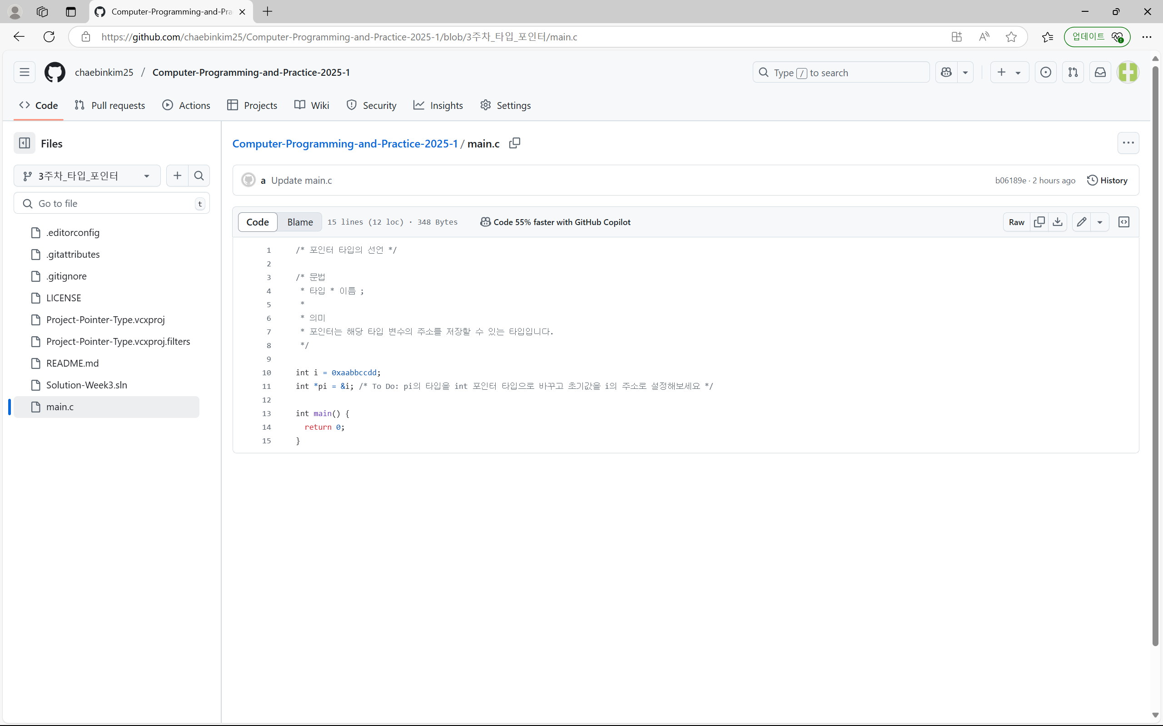
Github desktop 화면 띄우기

Slide 3
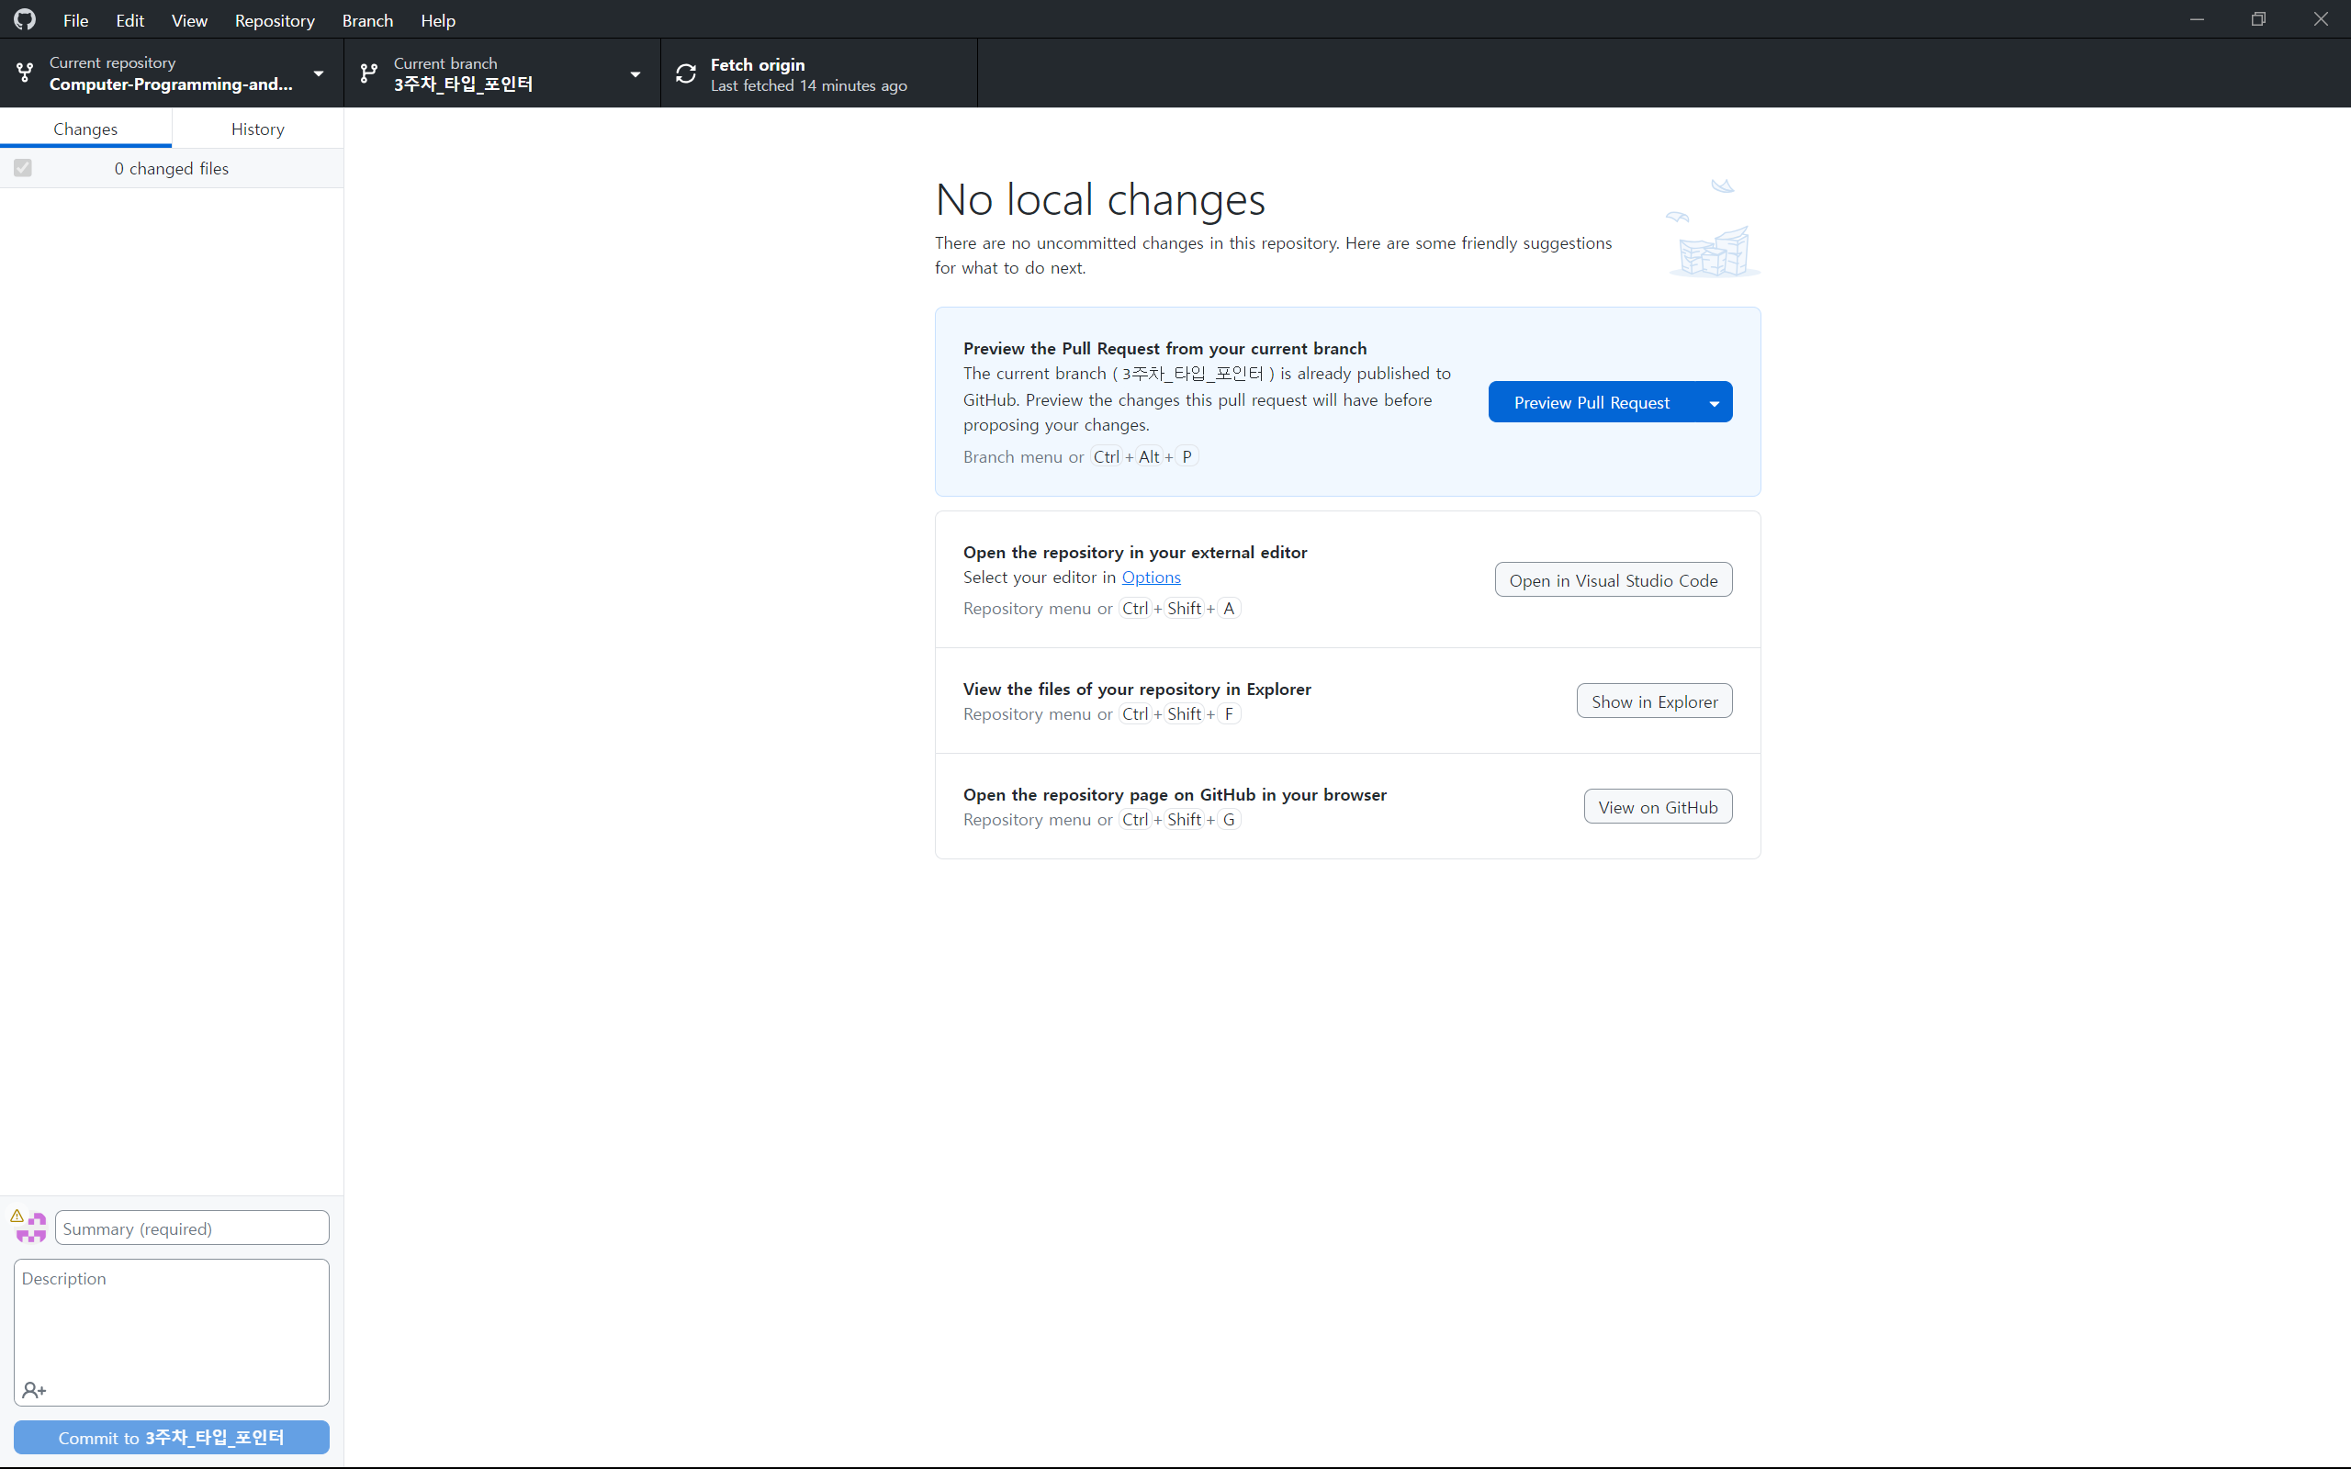
Current branch 클릭

Slide 4
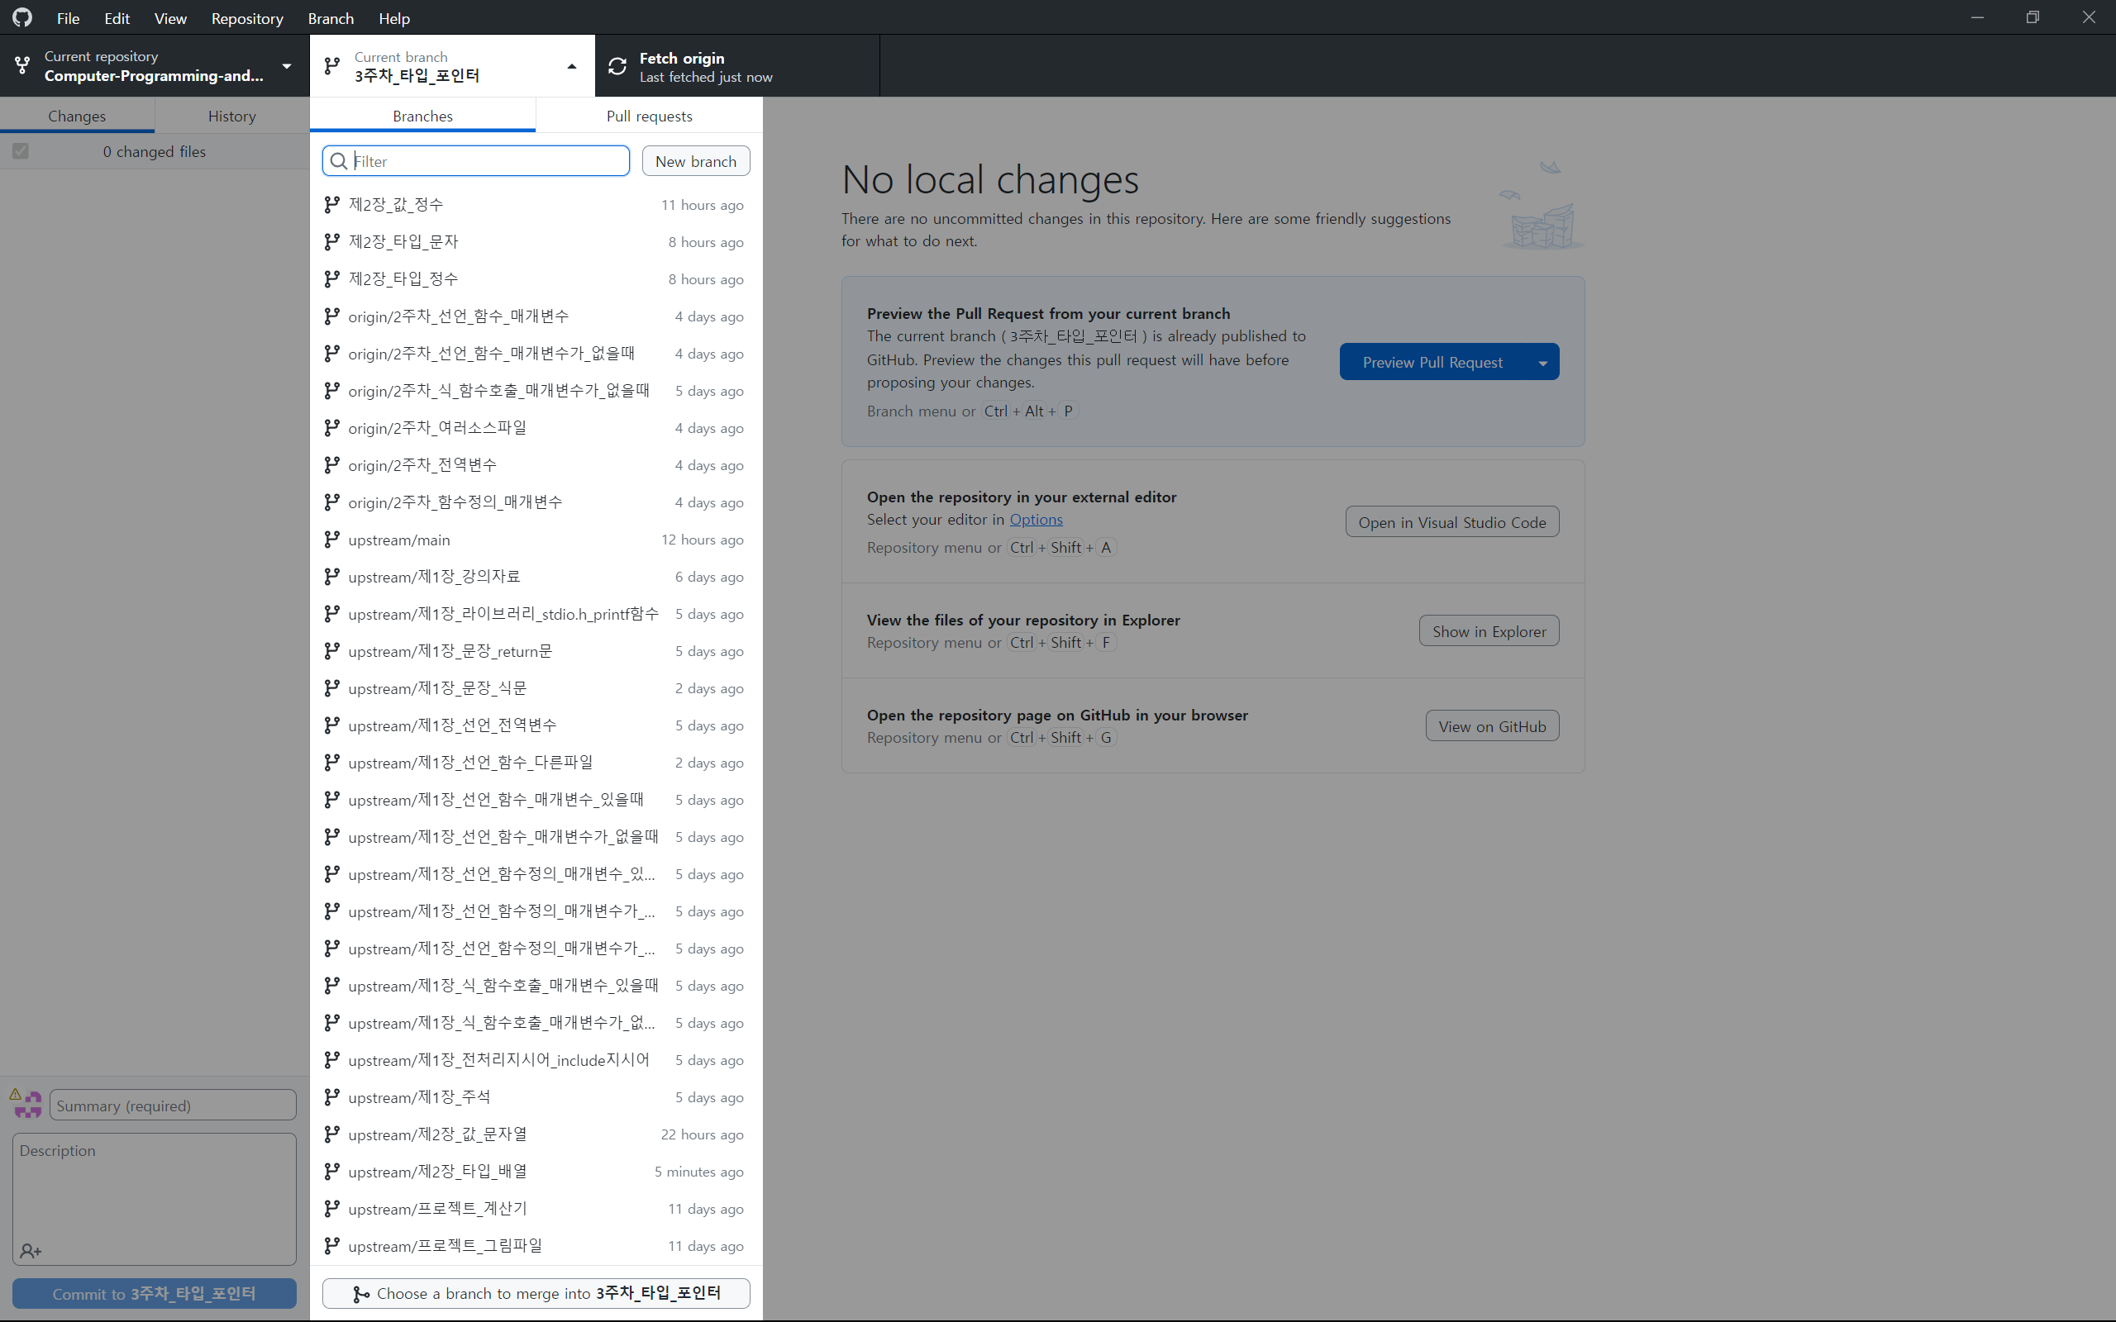
upstream/제2장_타입_배열 클릭

Slide 5

History 클릭

Slide 6
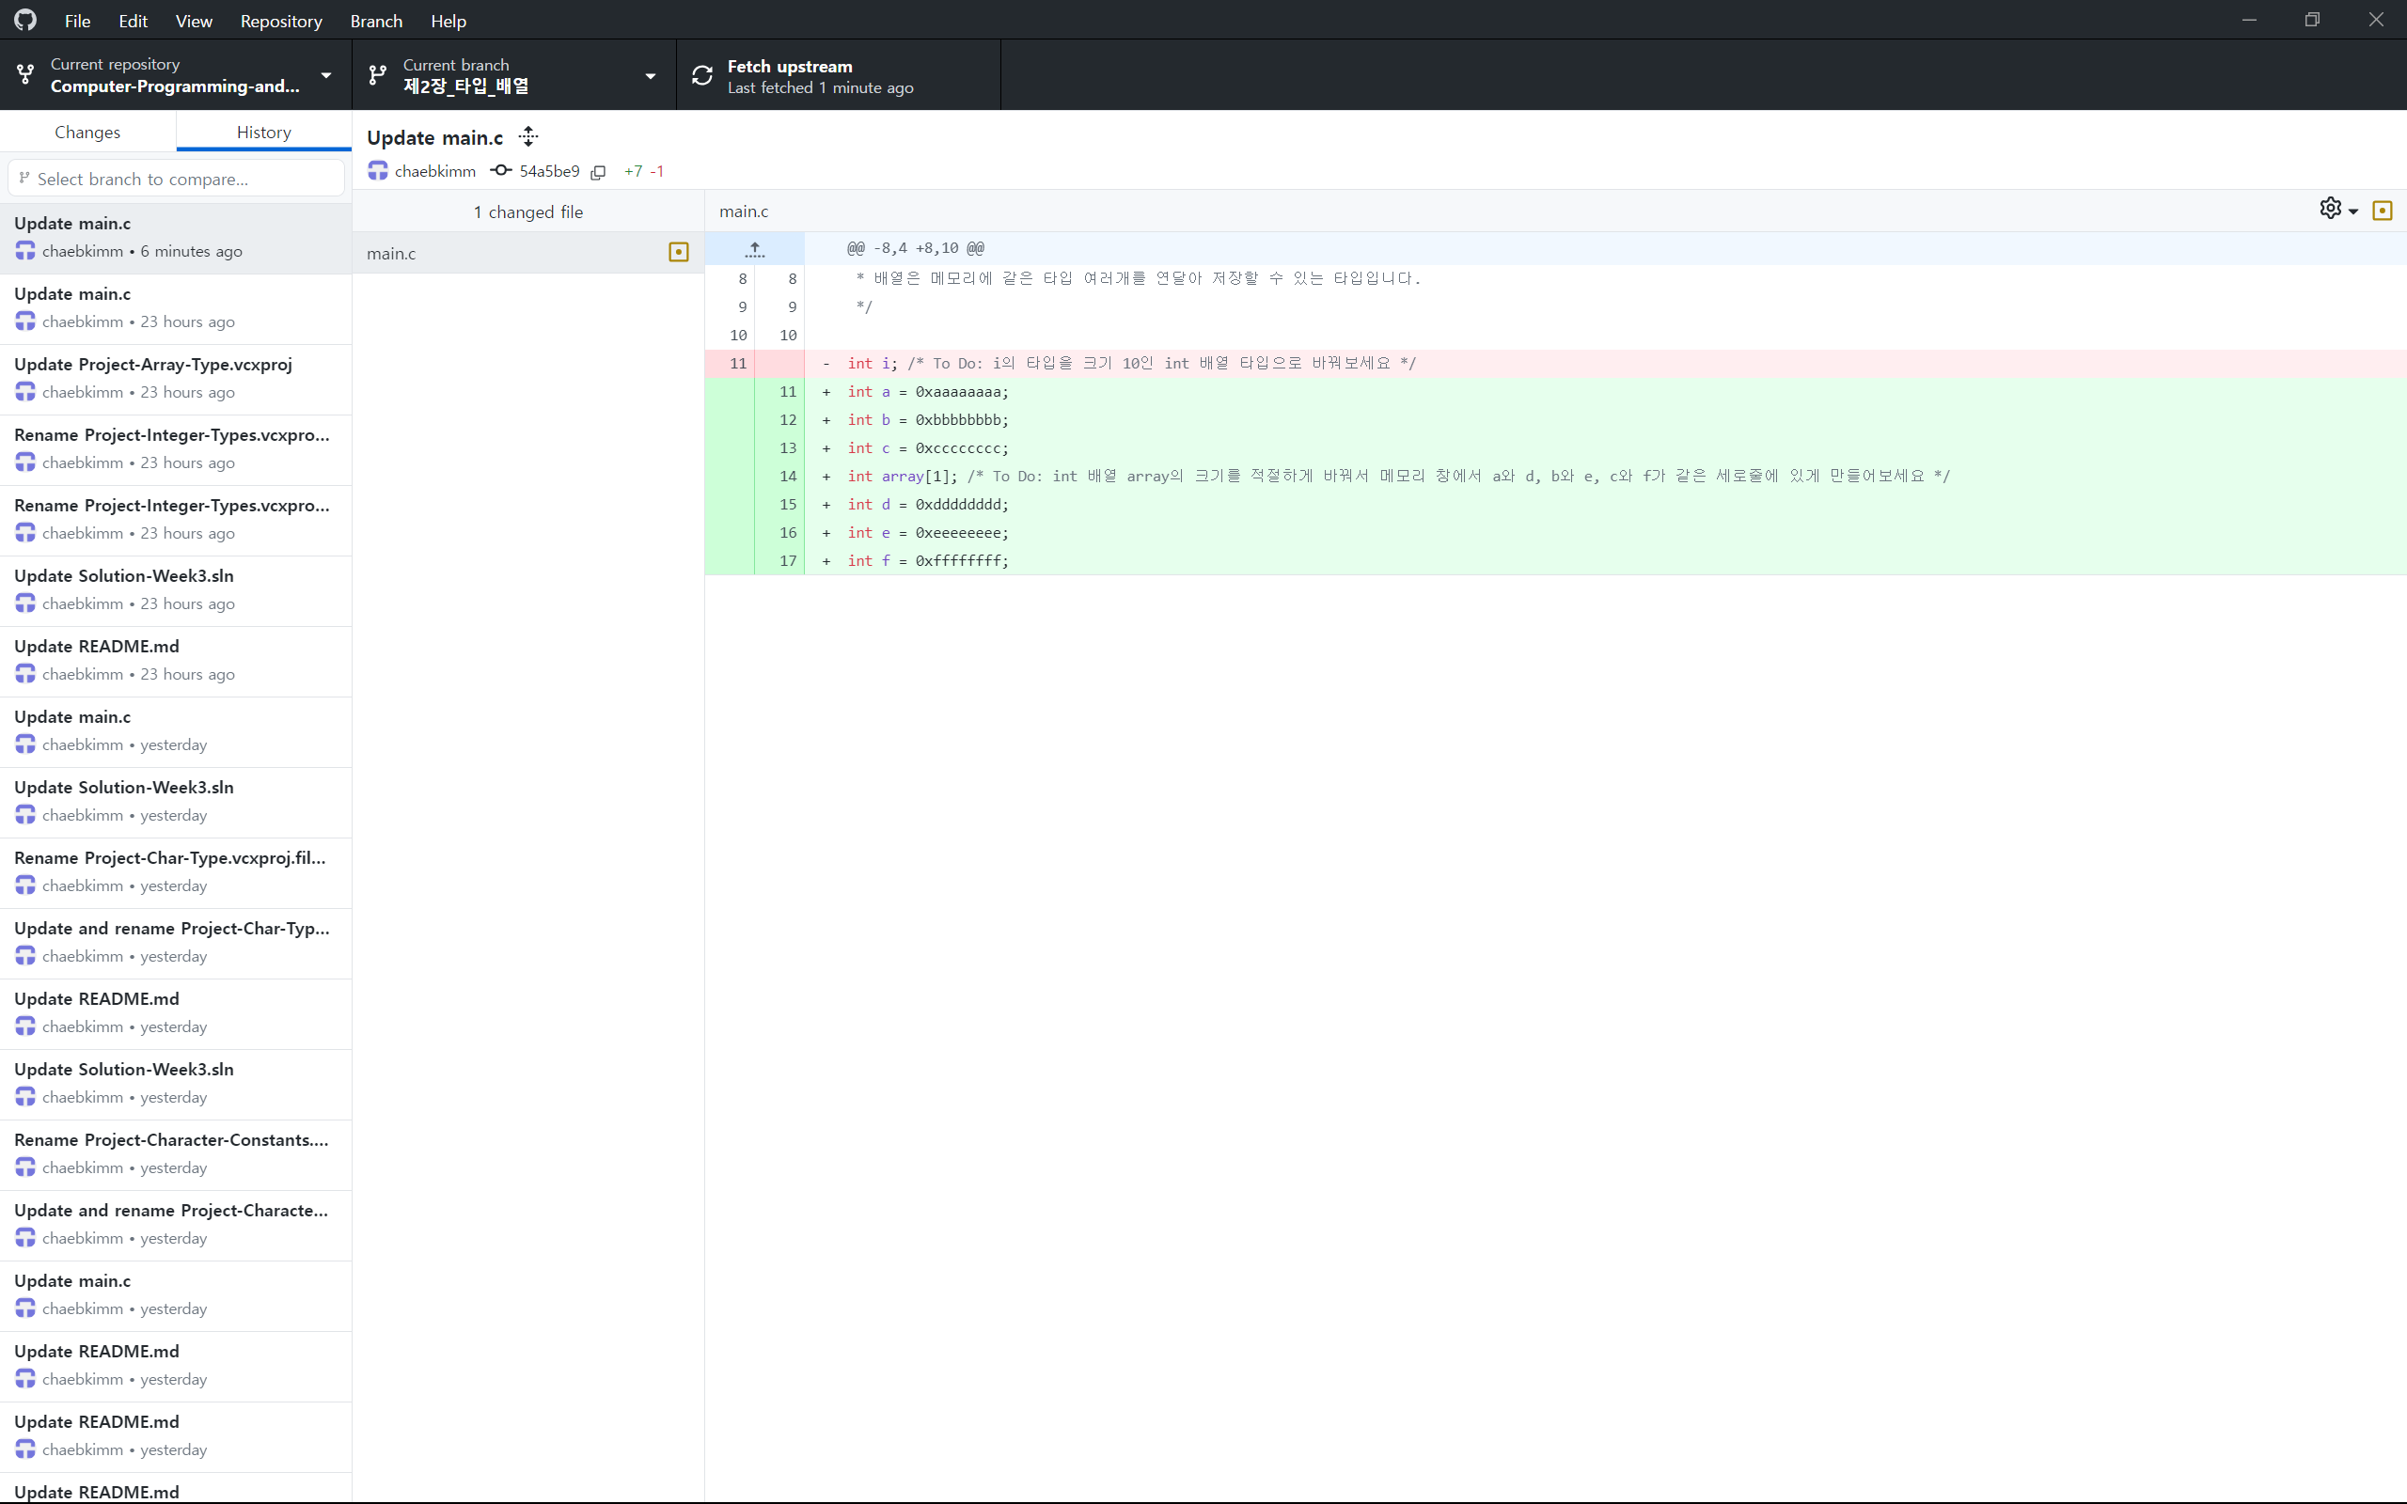
할일:
메모리 창을 보고 배열의 크기를 적당히 바꾸기
Visual Studio 화면 띄우기

Slide 7
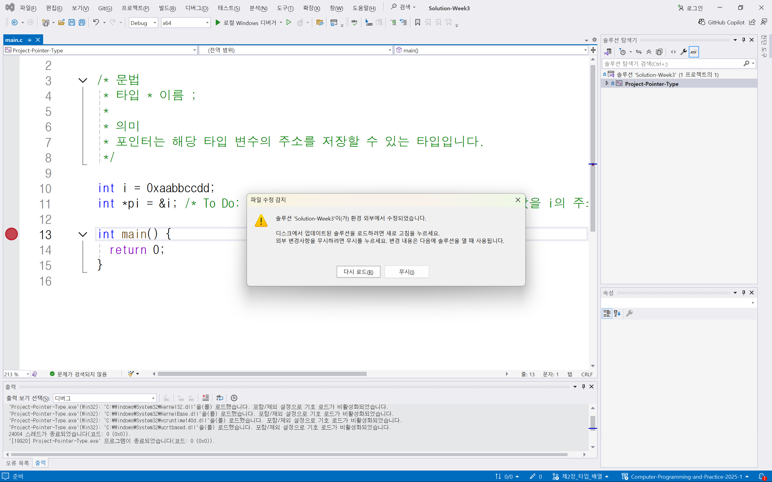
다시 로드 클릭

Slide 8
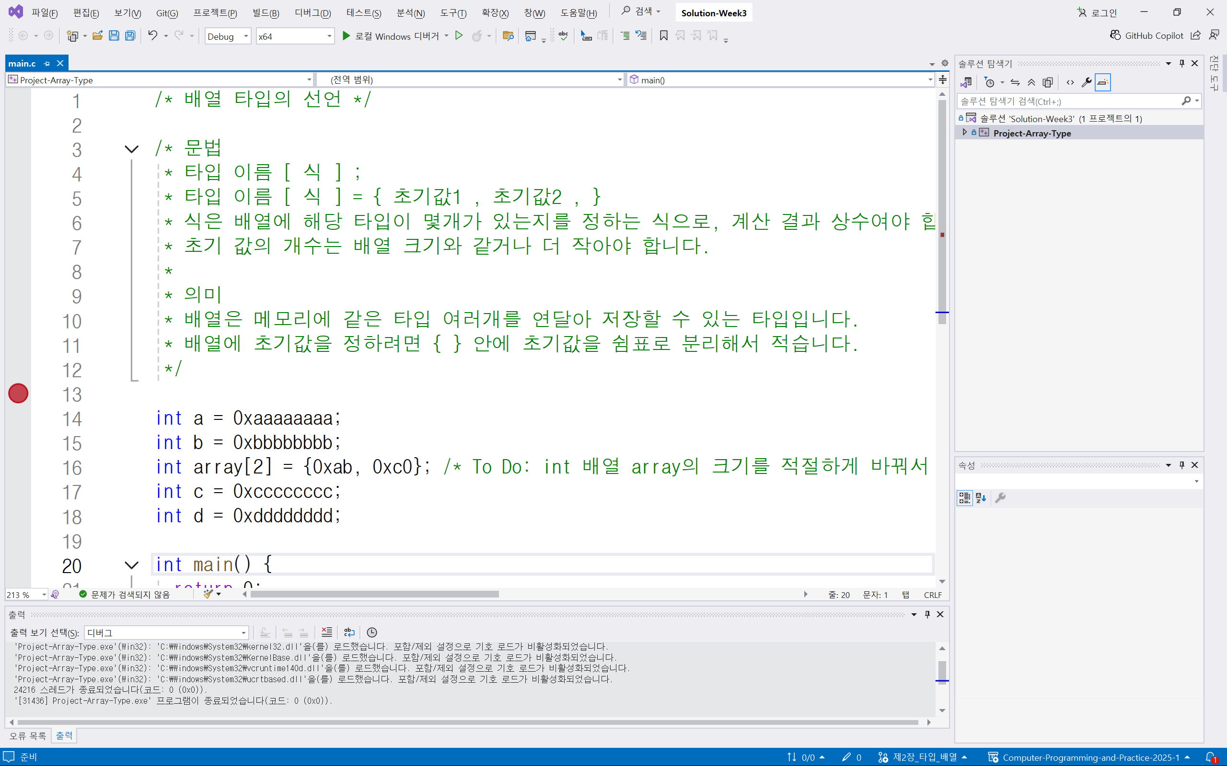
클릭해서 중단점 제거

Slide 9

int main()의 왼쪽 회색 공간 클릭

Slide 10
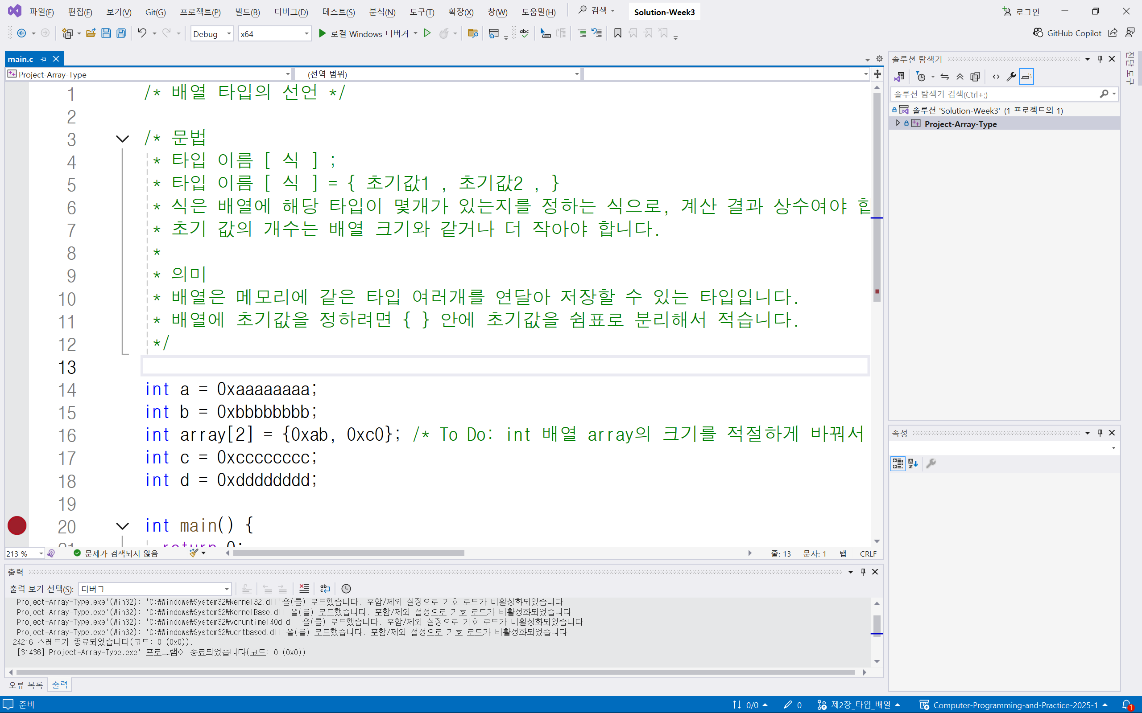
로컬 Windows 디버거 버튼 클릭

Slide 11
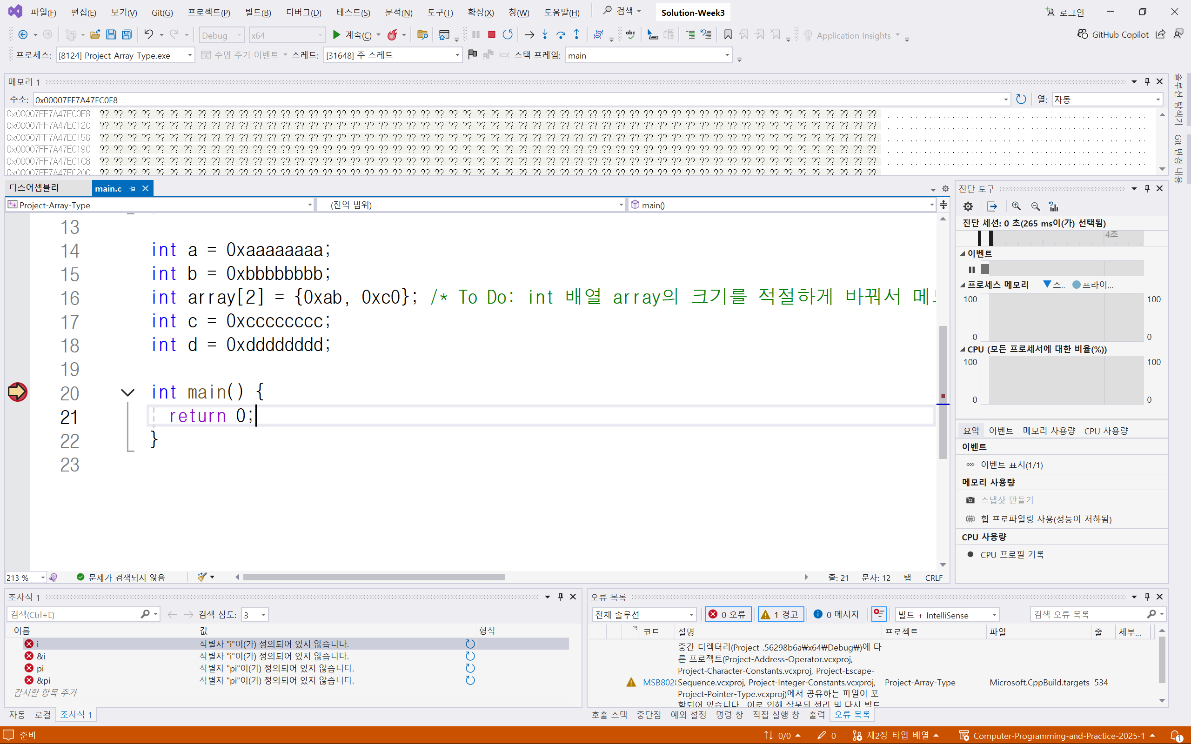
메모리 주소 클릭

Slide 12
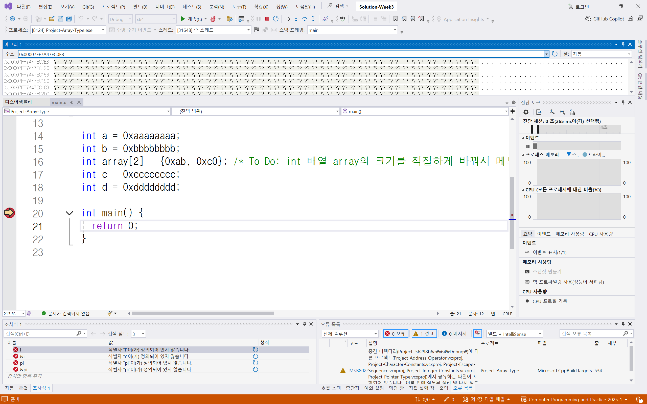
지우기

Slide 13
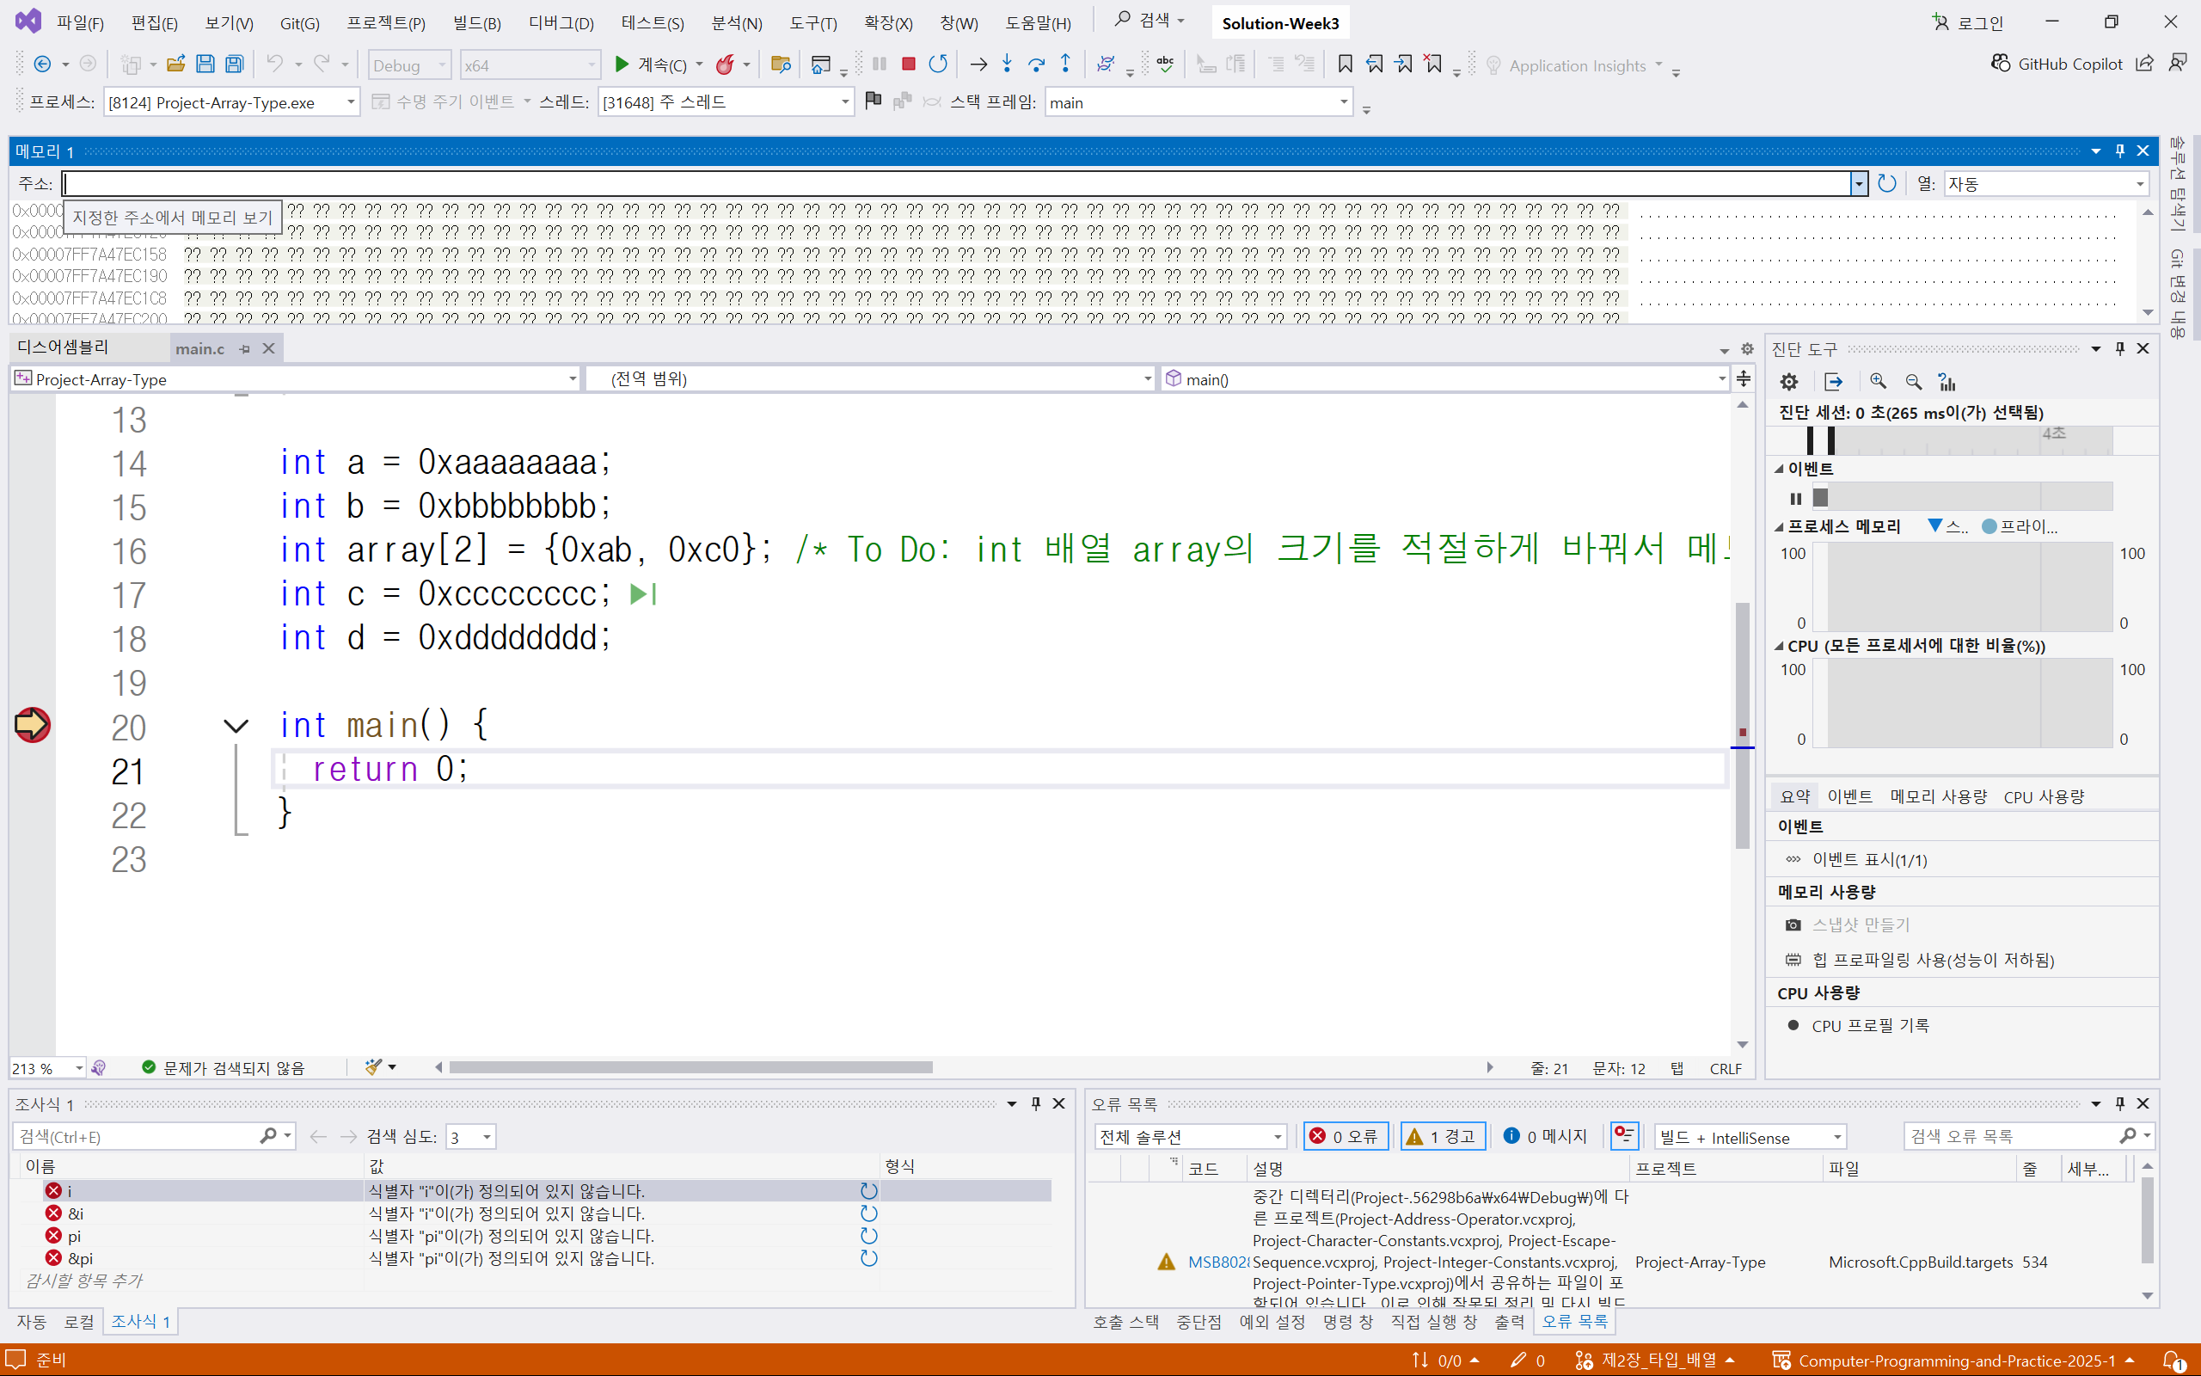
&a 입력

Slide 14
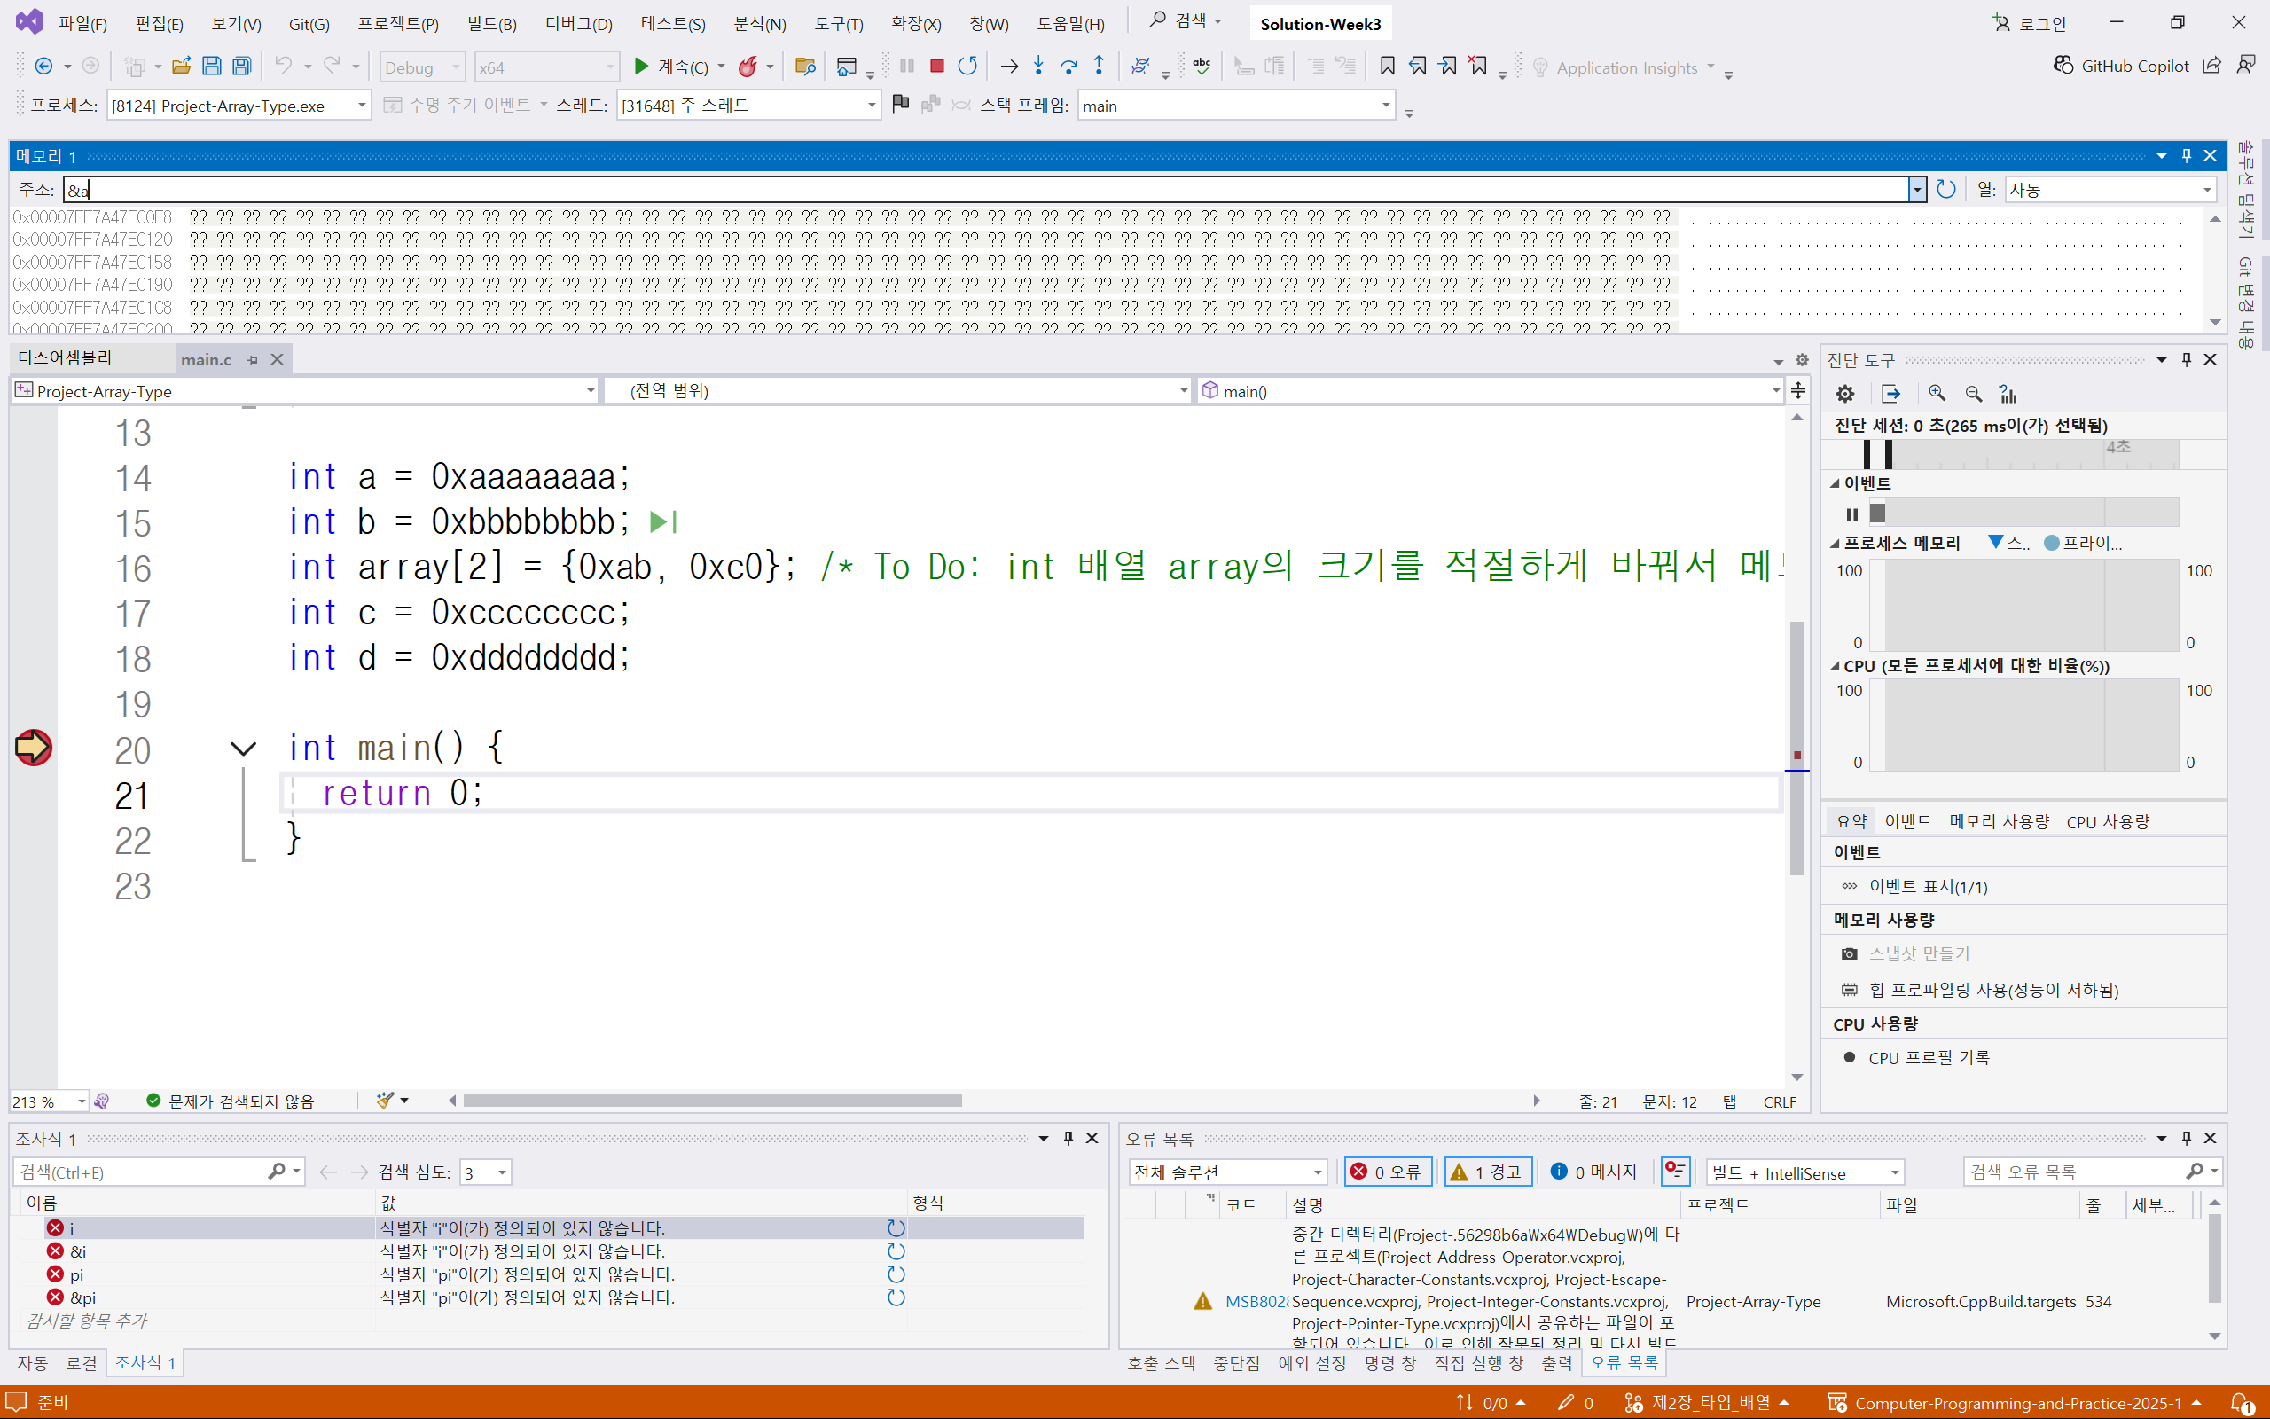
엔터키 입력

Slide 15
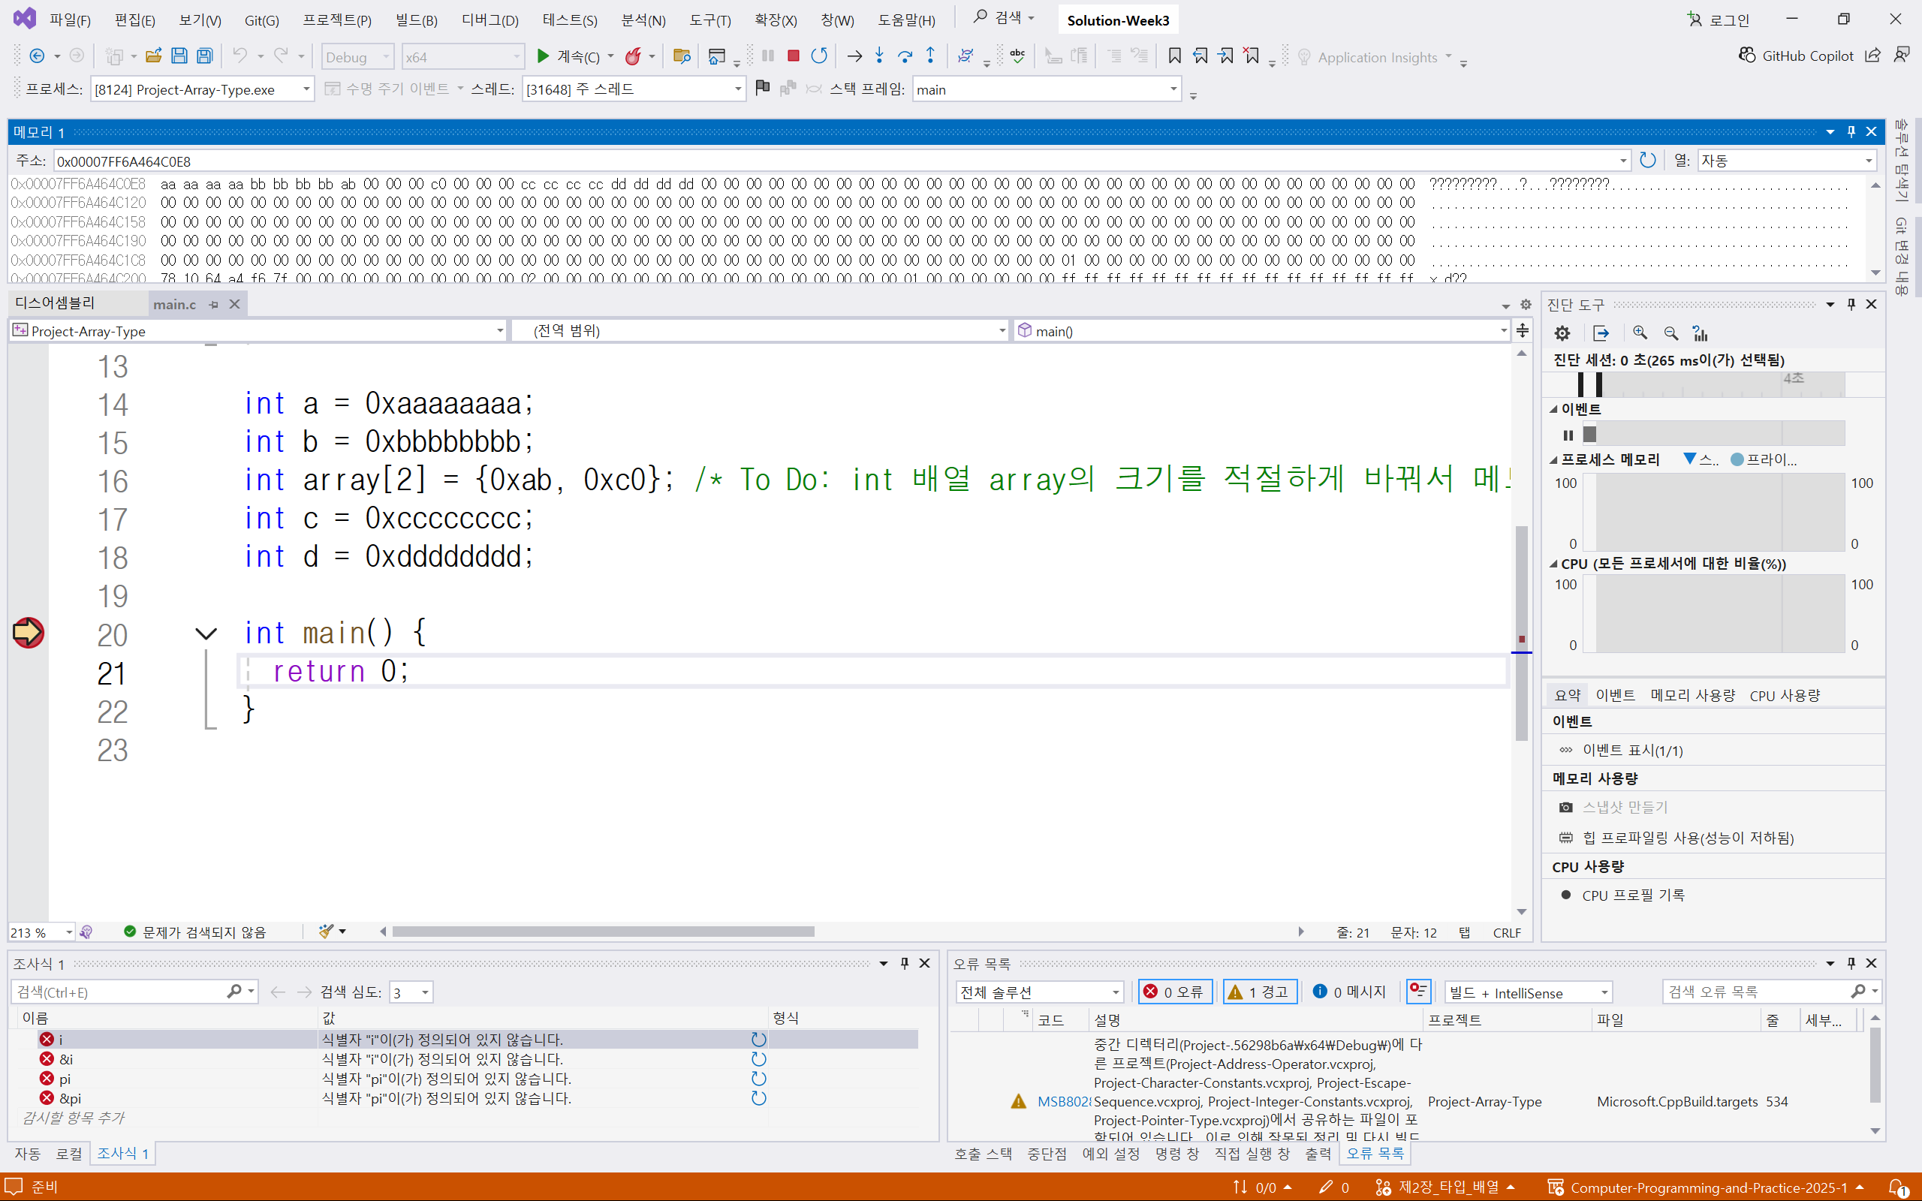
a, b, array, c, d가 순서대로 있는 것을 확인

Slide 16
첫번째 줄 주소 확인: 0x00007FF6A464C0E8
두번째 줄 주소 확인: 0x00007FF6A464C120
한 줄의 바이트 수: 0xC120 - 0xC0E8 = 48

Slide 17
E9
EA
EB
EC
E8
첫번째 줄 주소 확인: 0x00007FF6A464C0E8
두번째 줄 주소 확인: 0x00007FF6A464C120
한 줄의 바이트 수: 0xC120 - 0xC0E8 = 0x38
int 하나의 바이트 수: 4
한 줄에 들어가는 int 개수: 0x38 / 4 = 14

Slide 18
array의 크기를 2에서 12로 변경

Slide 19
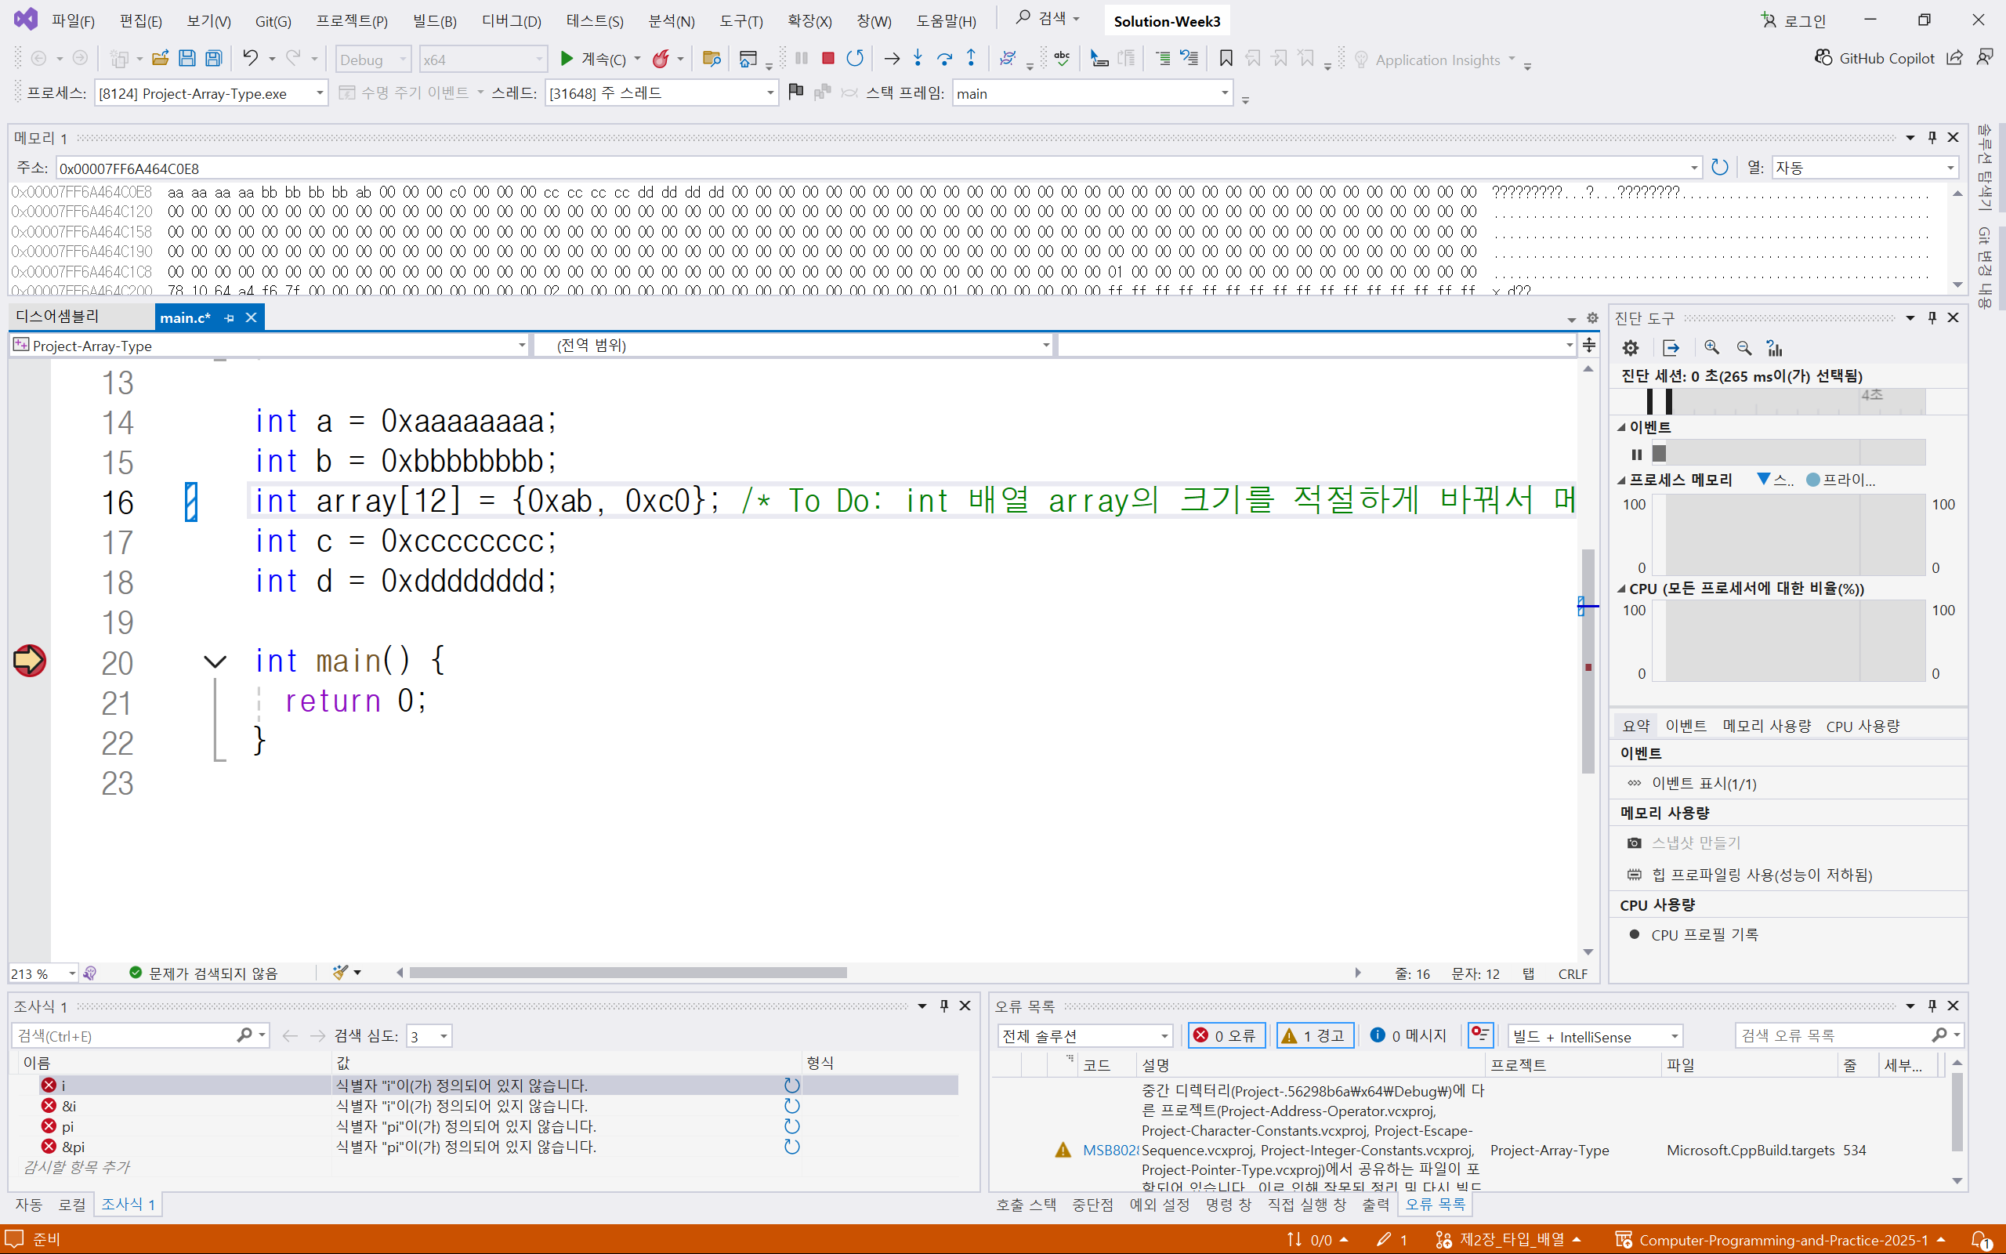
디버그 다시 시작 버튼 클릭

Slide 20
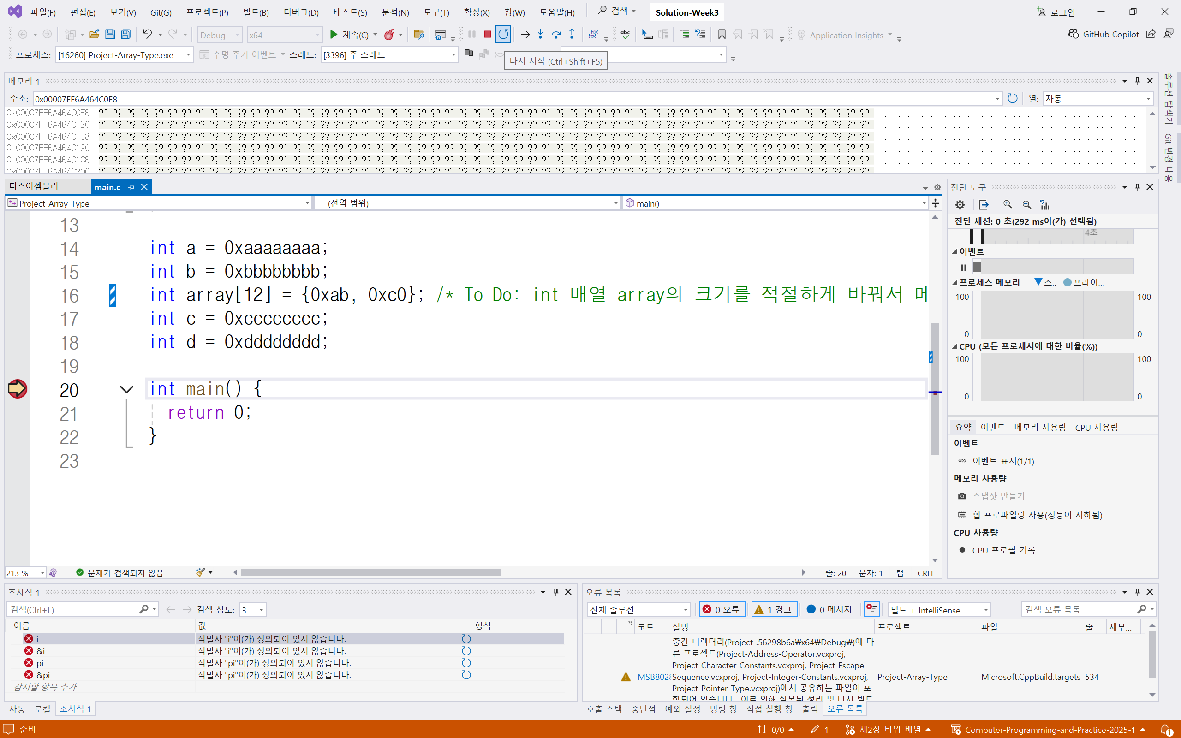
메모리 주소창 클릭

Slide 21
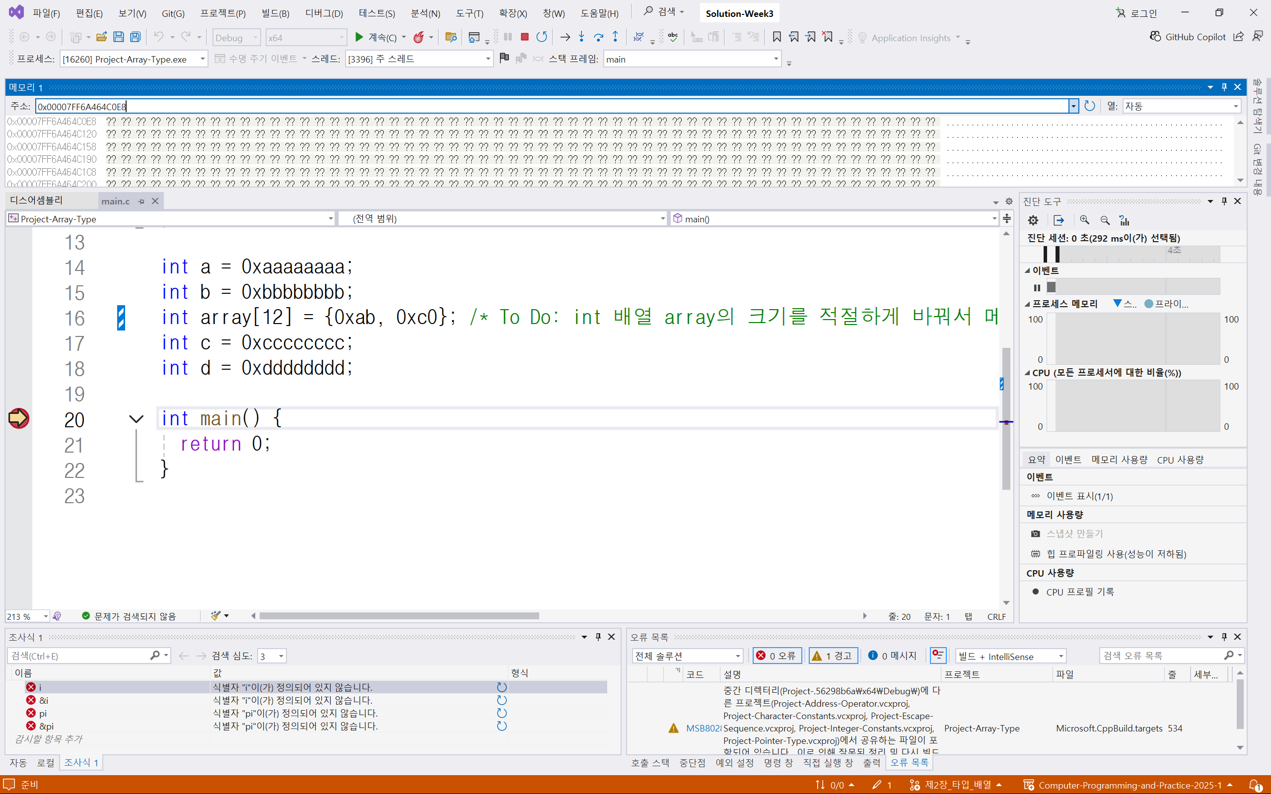
지우기

Slide 22
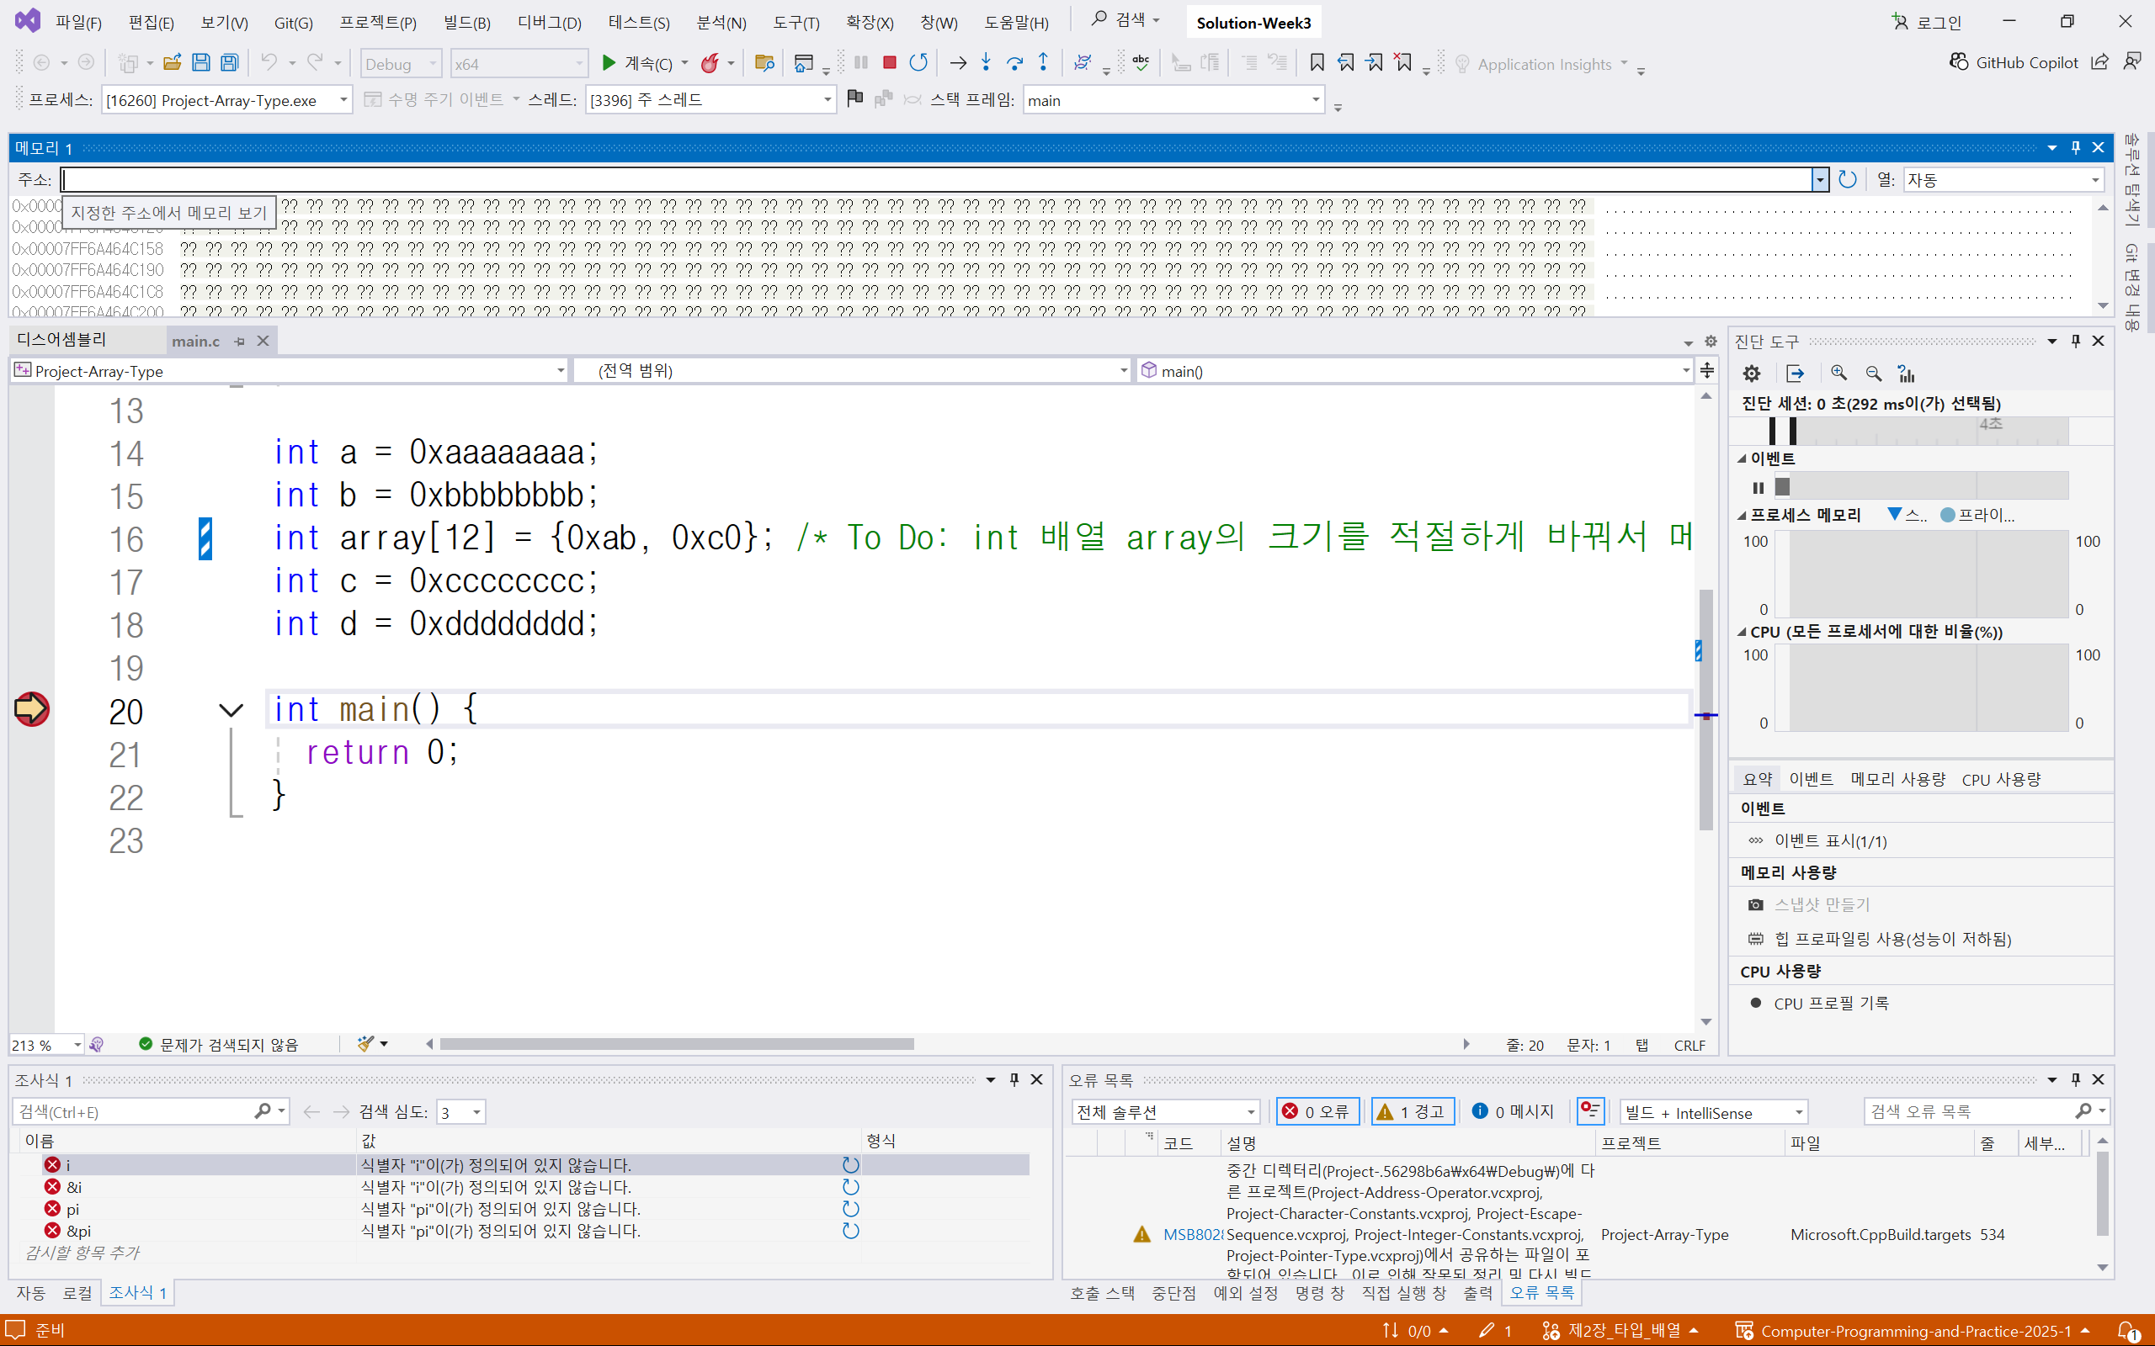
&a 입력

Slide 23
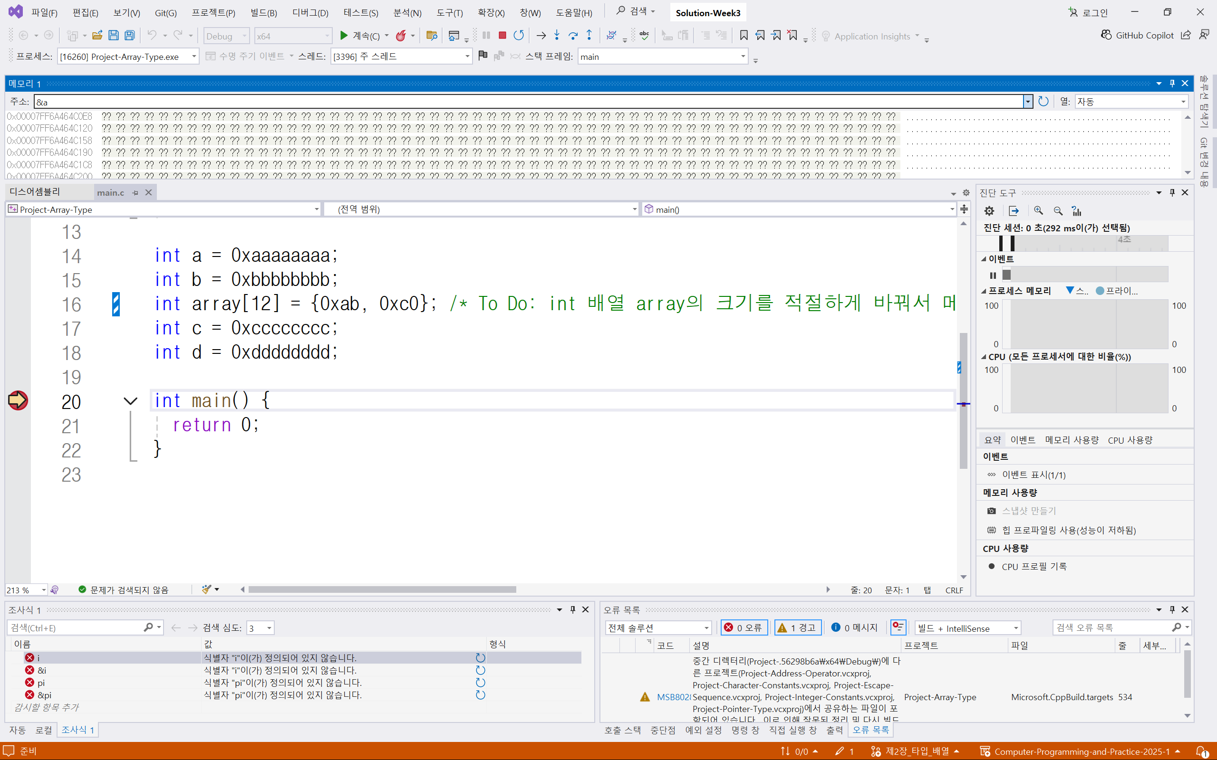
엔터 입력

Slide 24
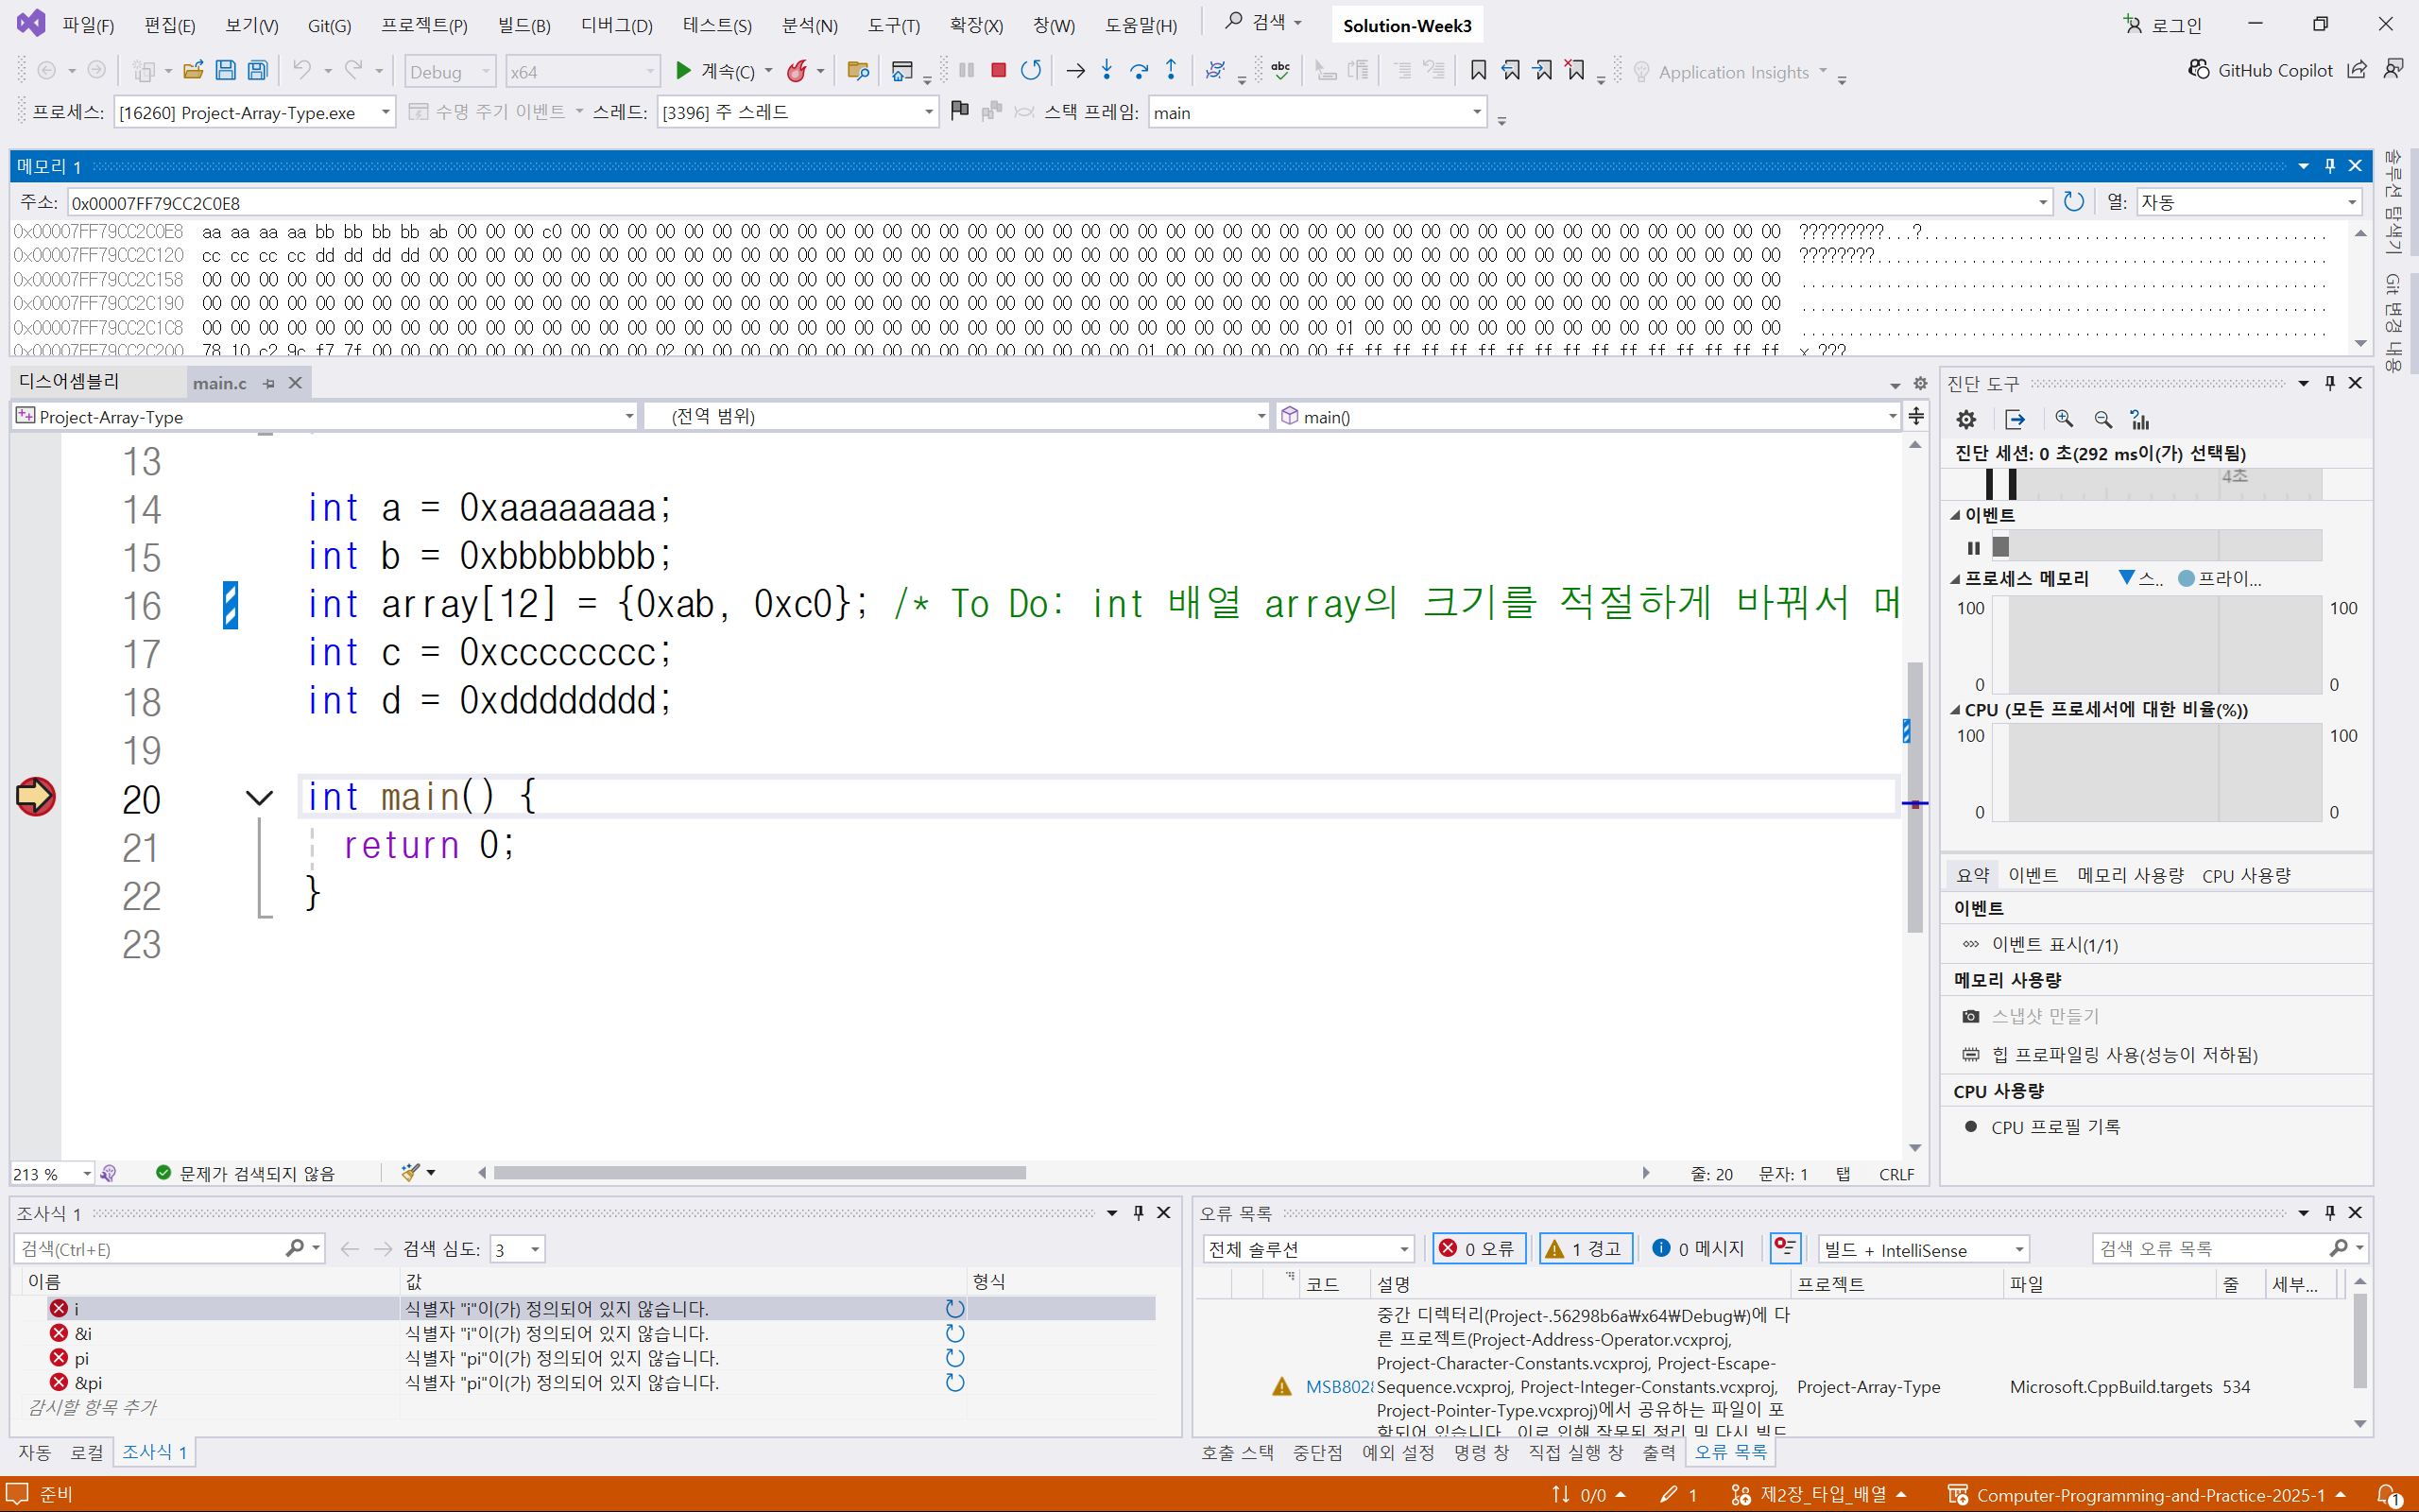
a와 c가 같은 세로줄에 있고, b와 d가 같은 세로줄에 있음을 확인

Slide 25
디버그 중단 버튼 클릭

Slide 26
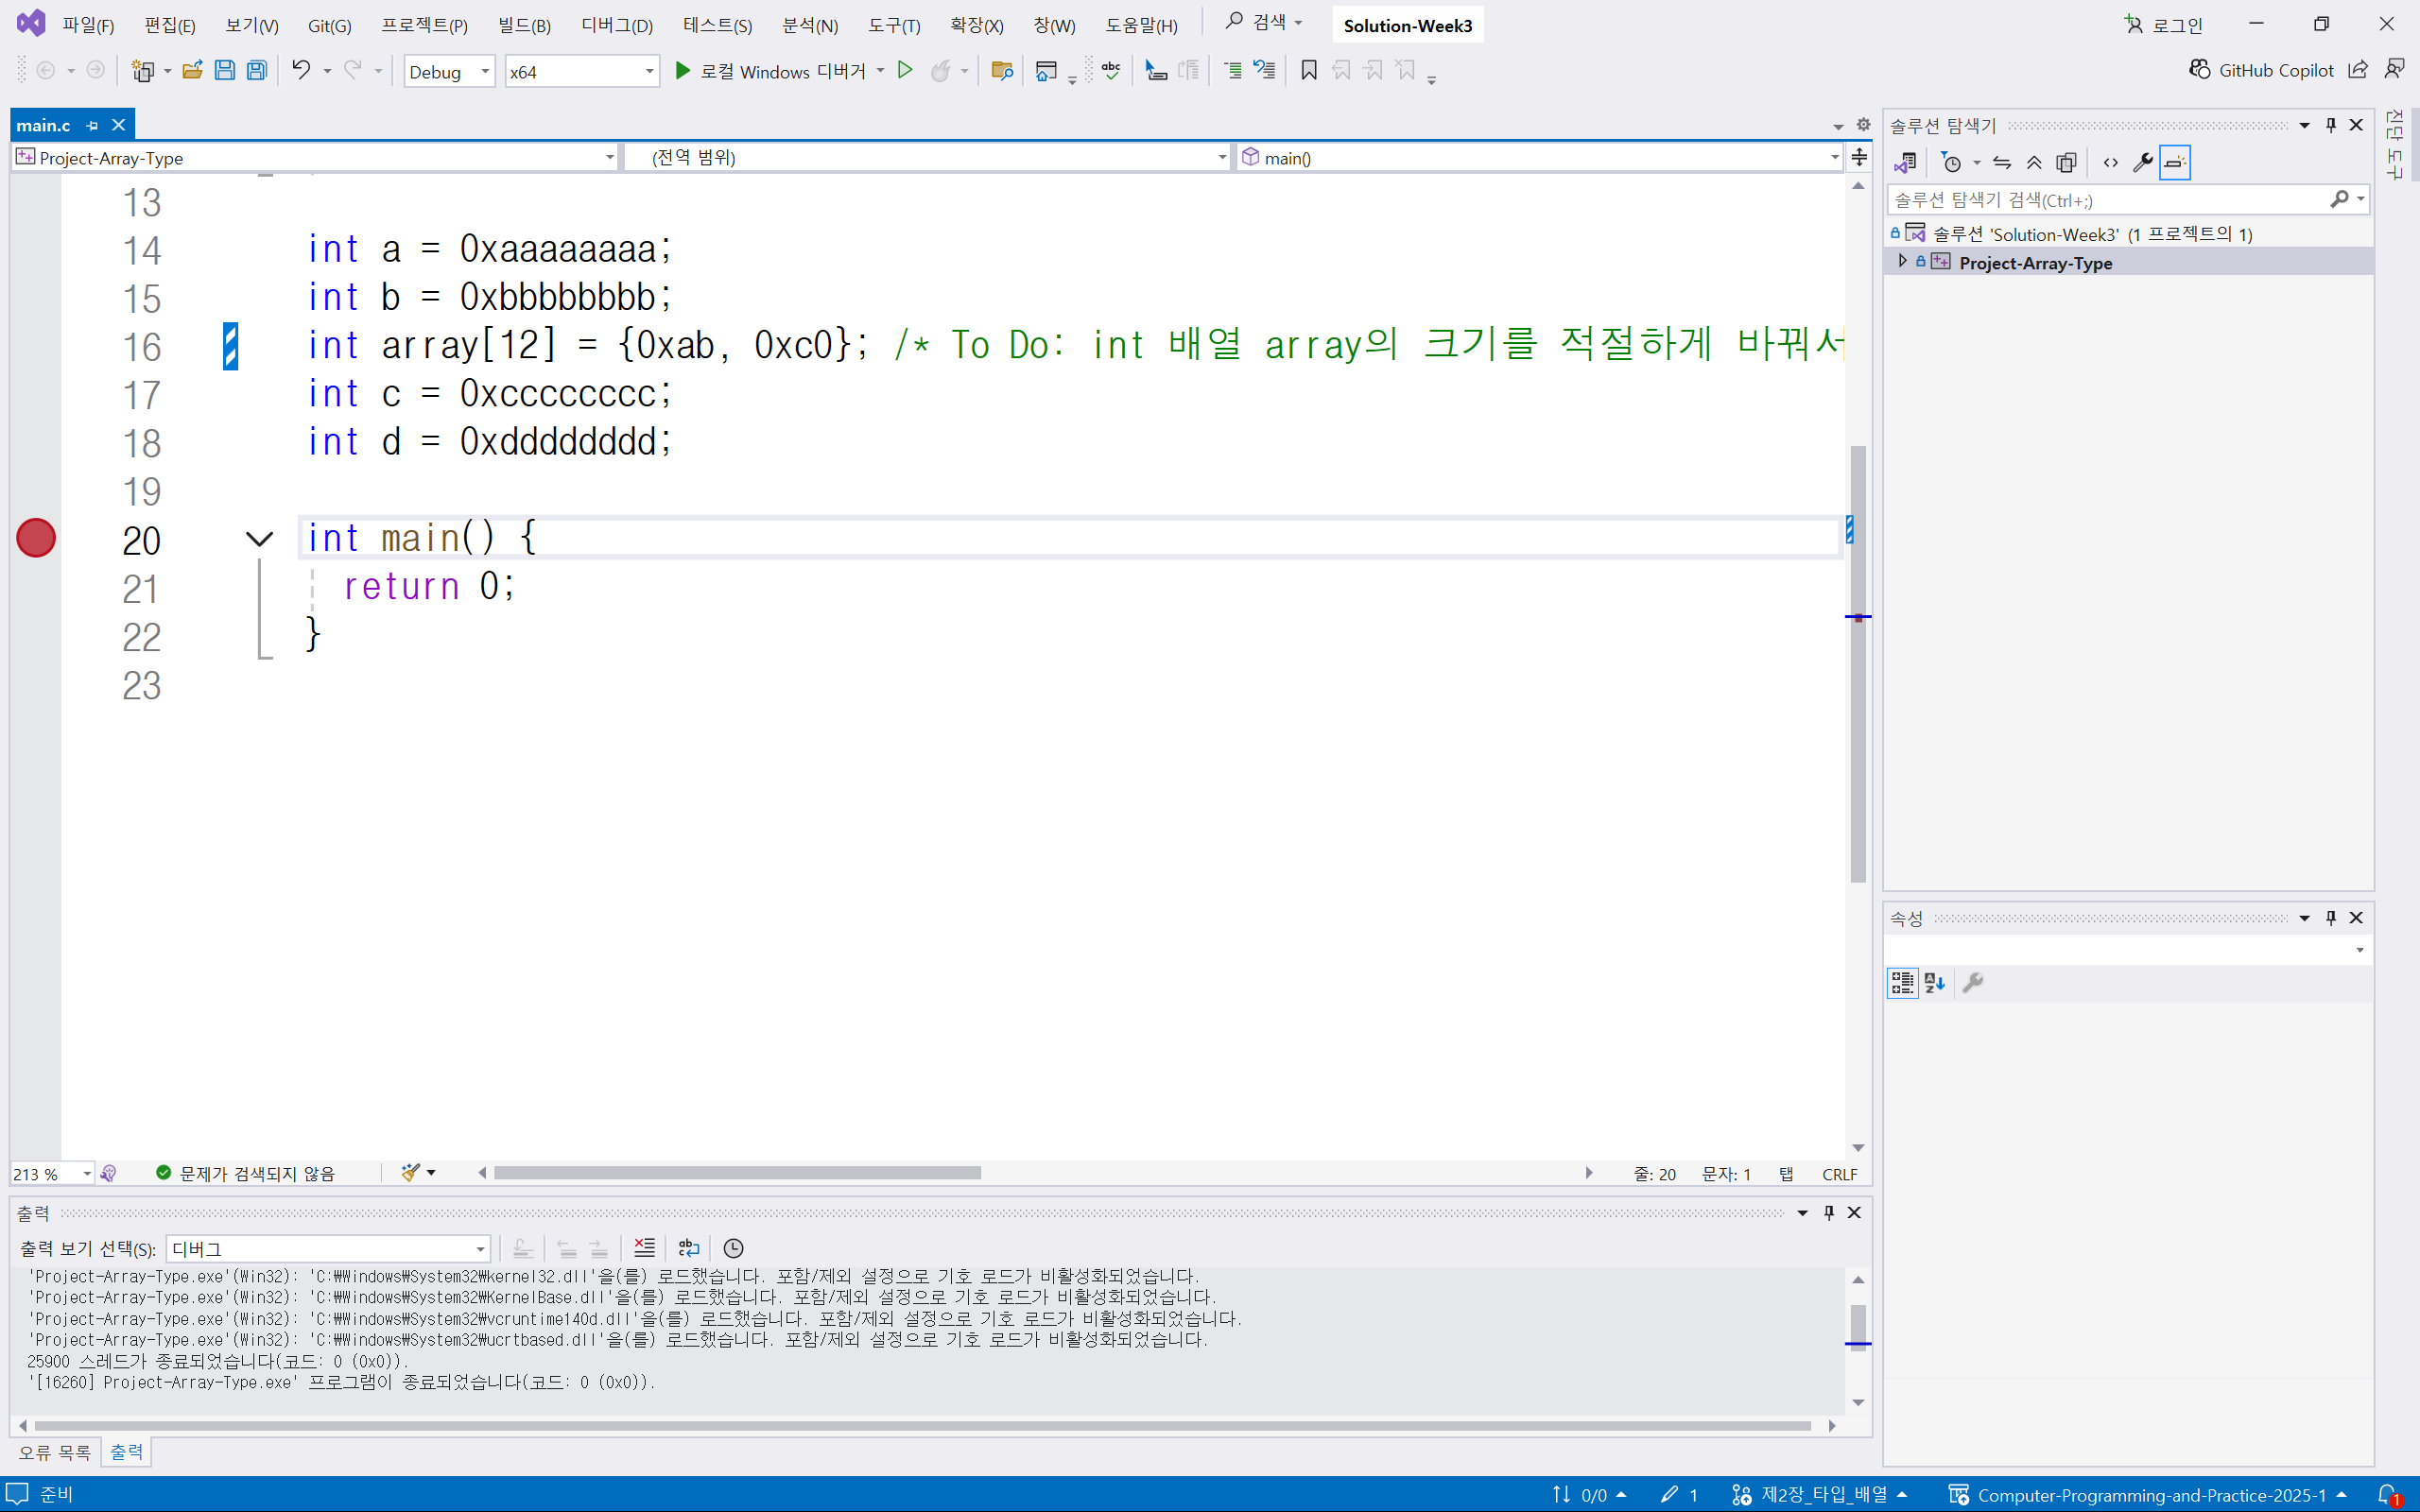
Github Desktop 창 띄우기

Slide 27
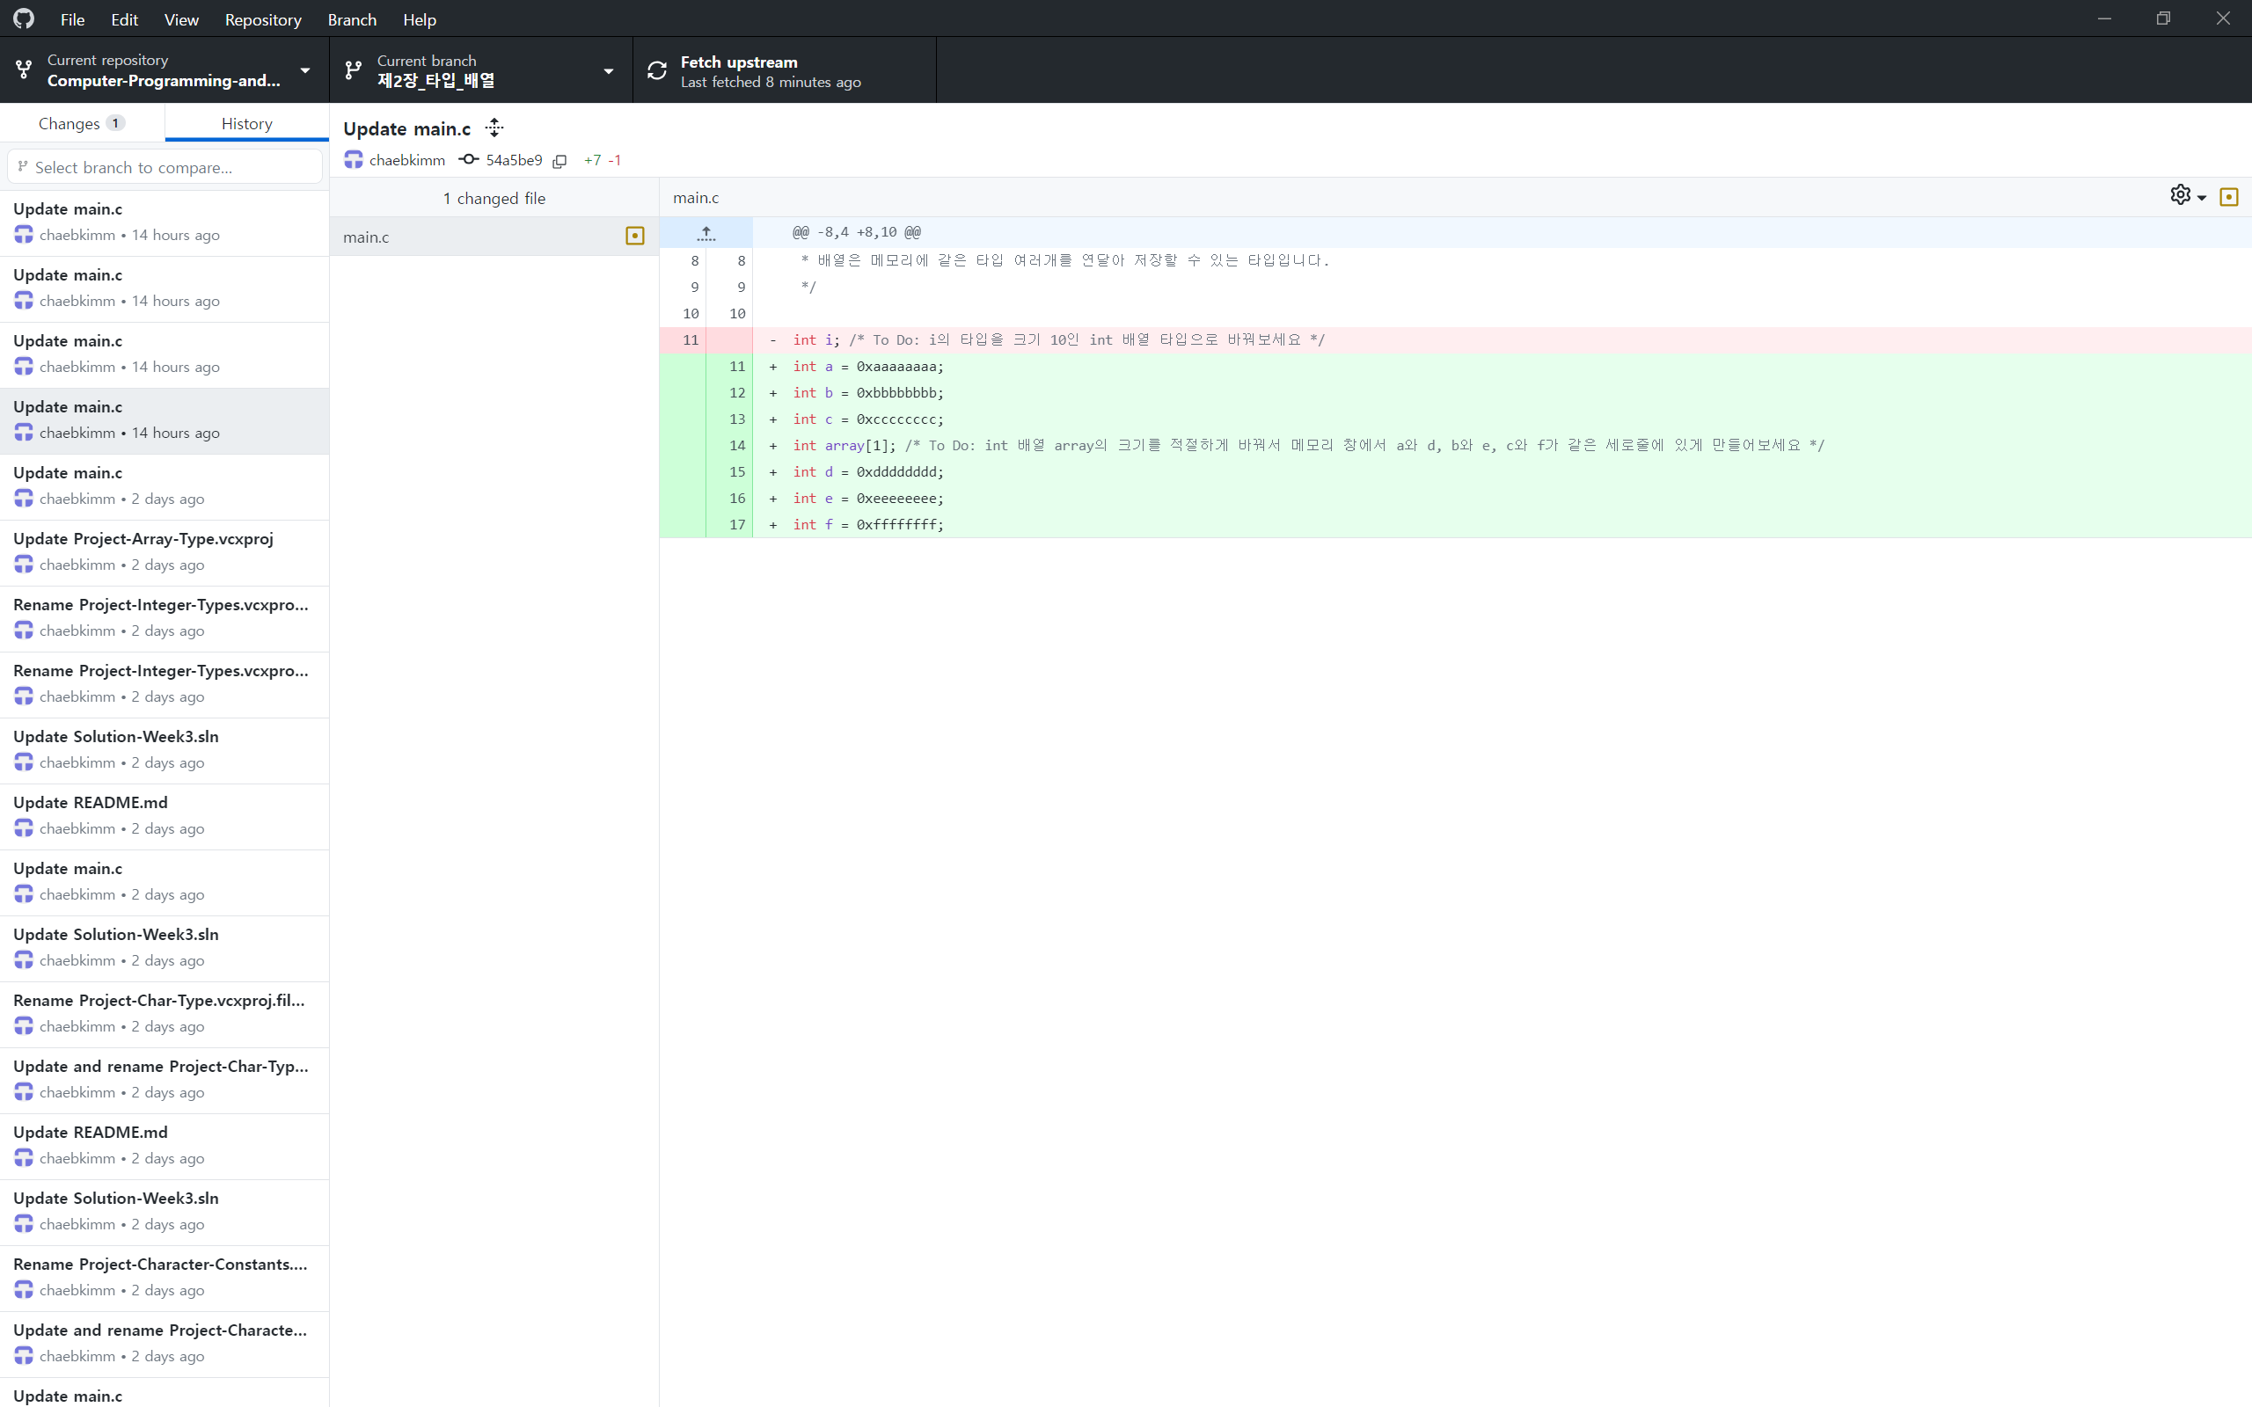
Changes 클릭

Slide 28
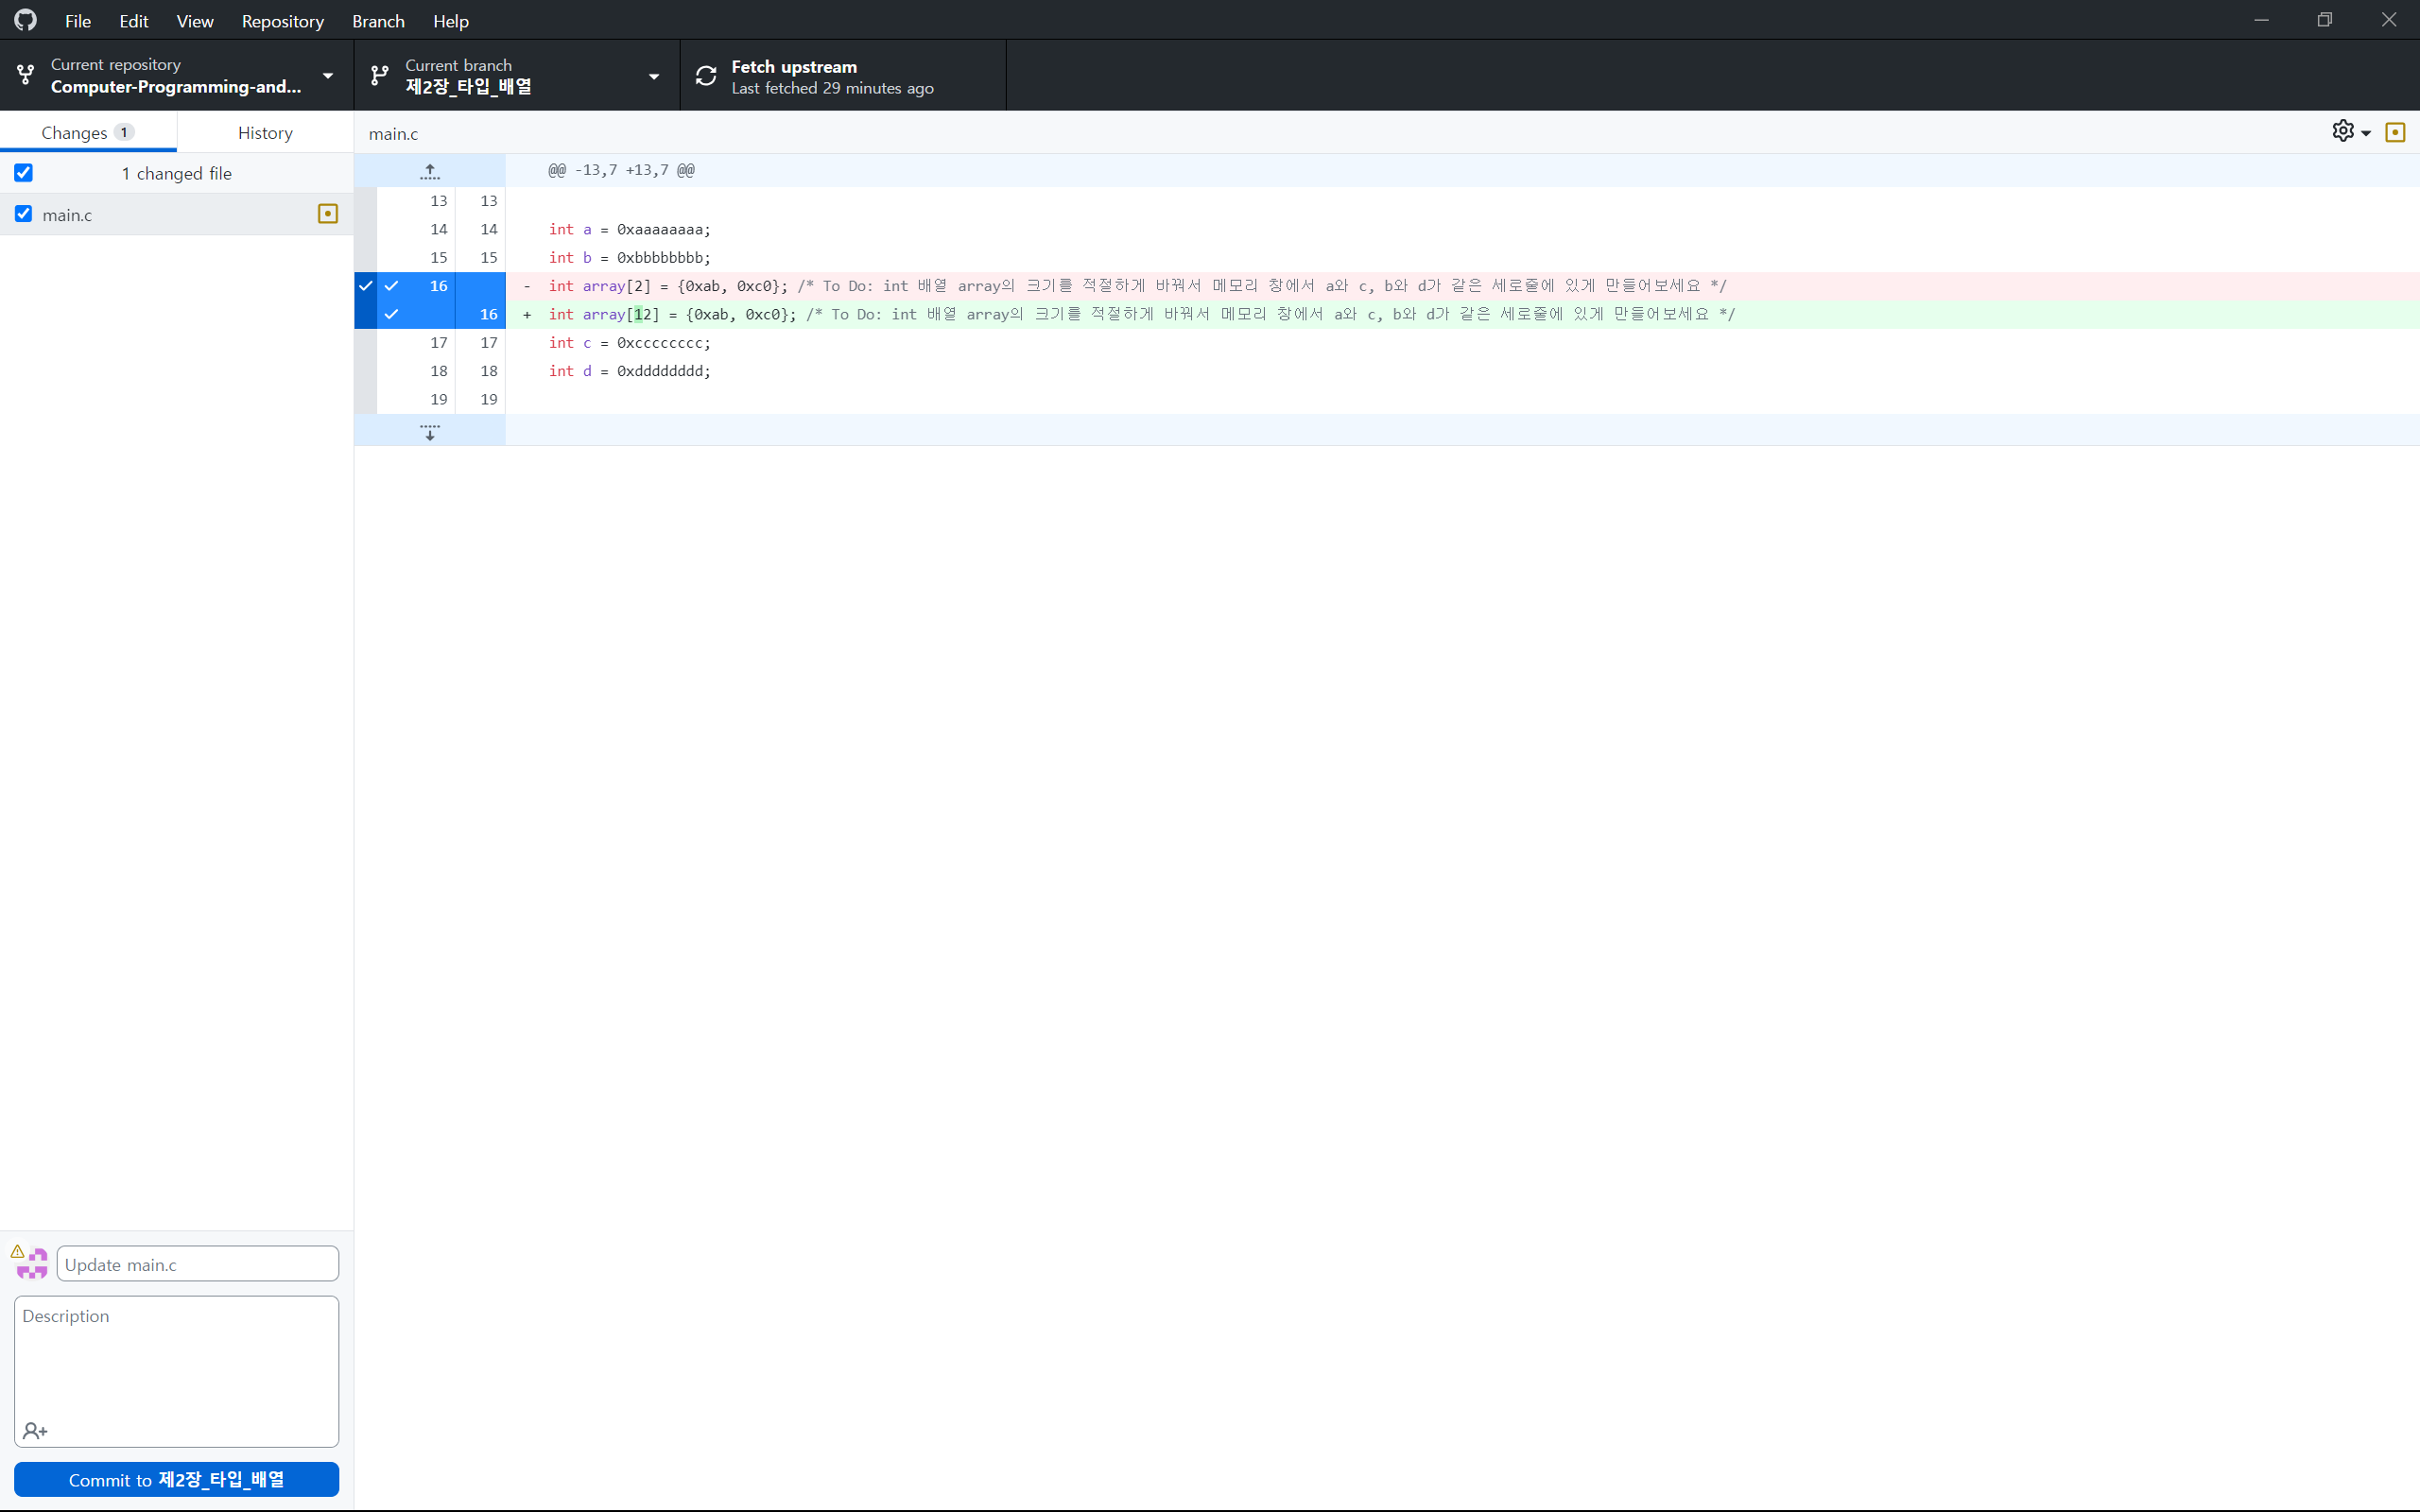
Commit 버튼 클릭

Slide 29
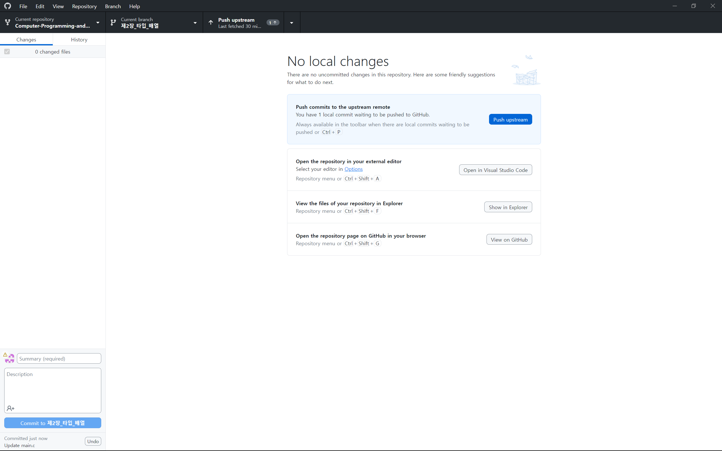
Current branch 클릭

Slide 30
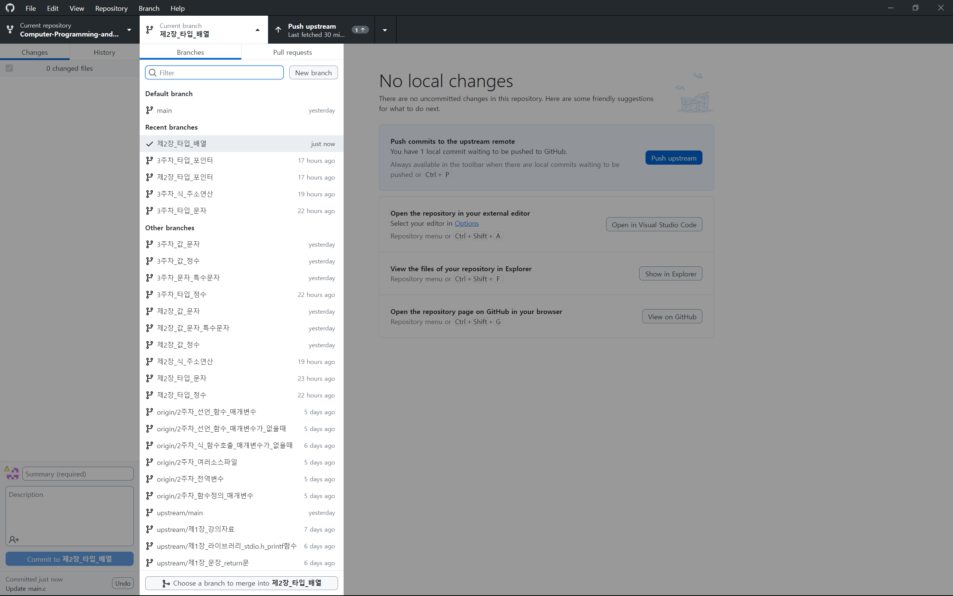
New branch 클릭

Slide 31
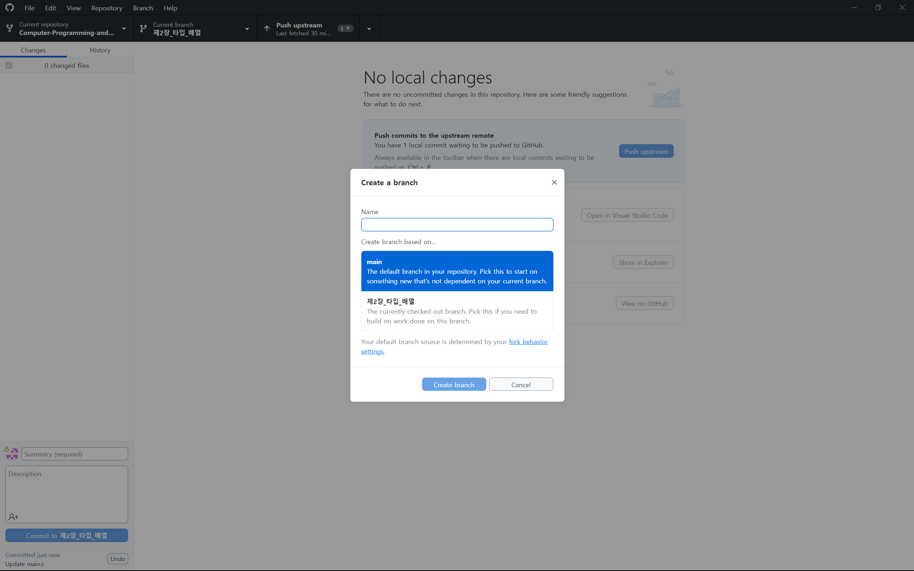
제2장_타입_배열 클릭

Slide 32
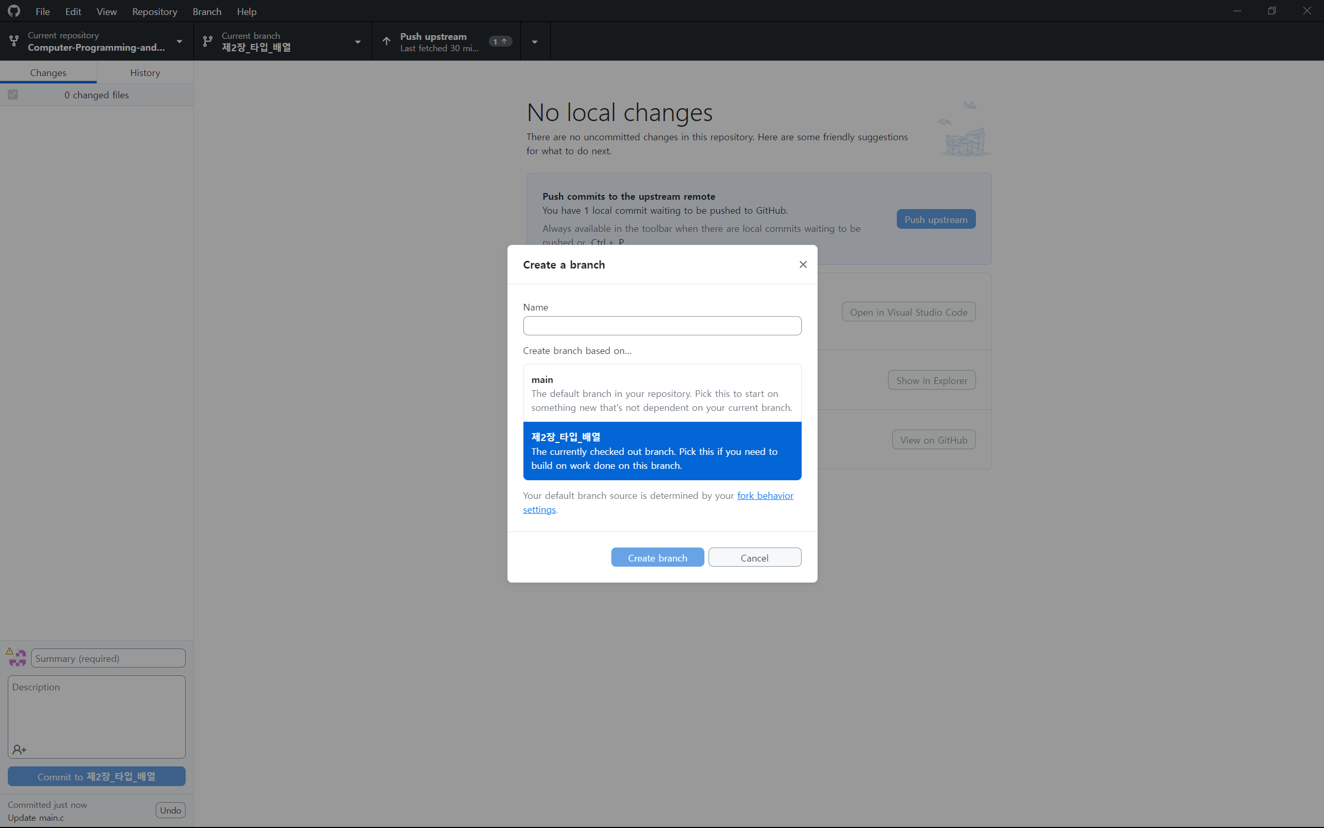
3주차_타입_배열 입력

Slide 33
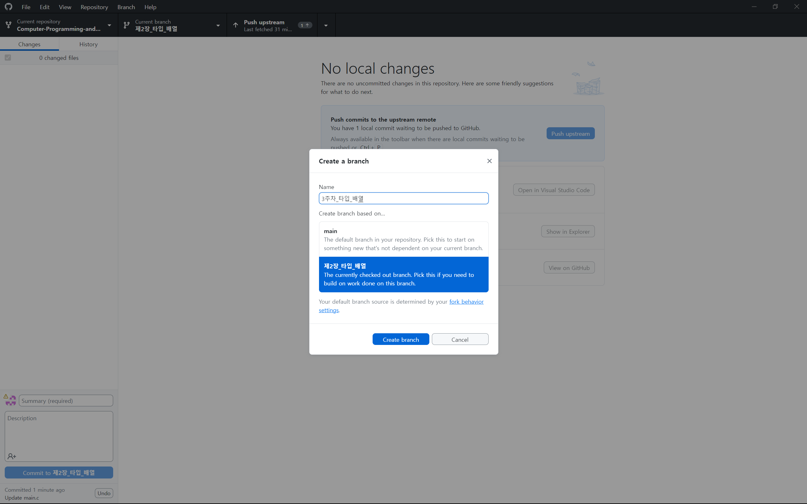
Create branch 클릭

Slide 34
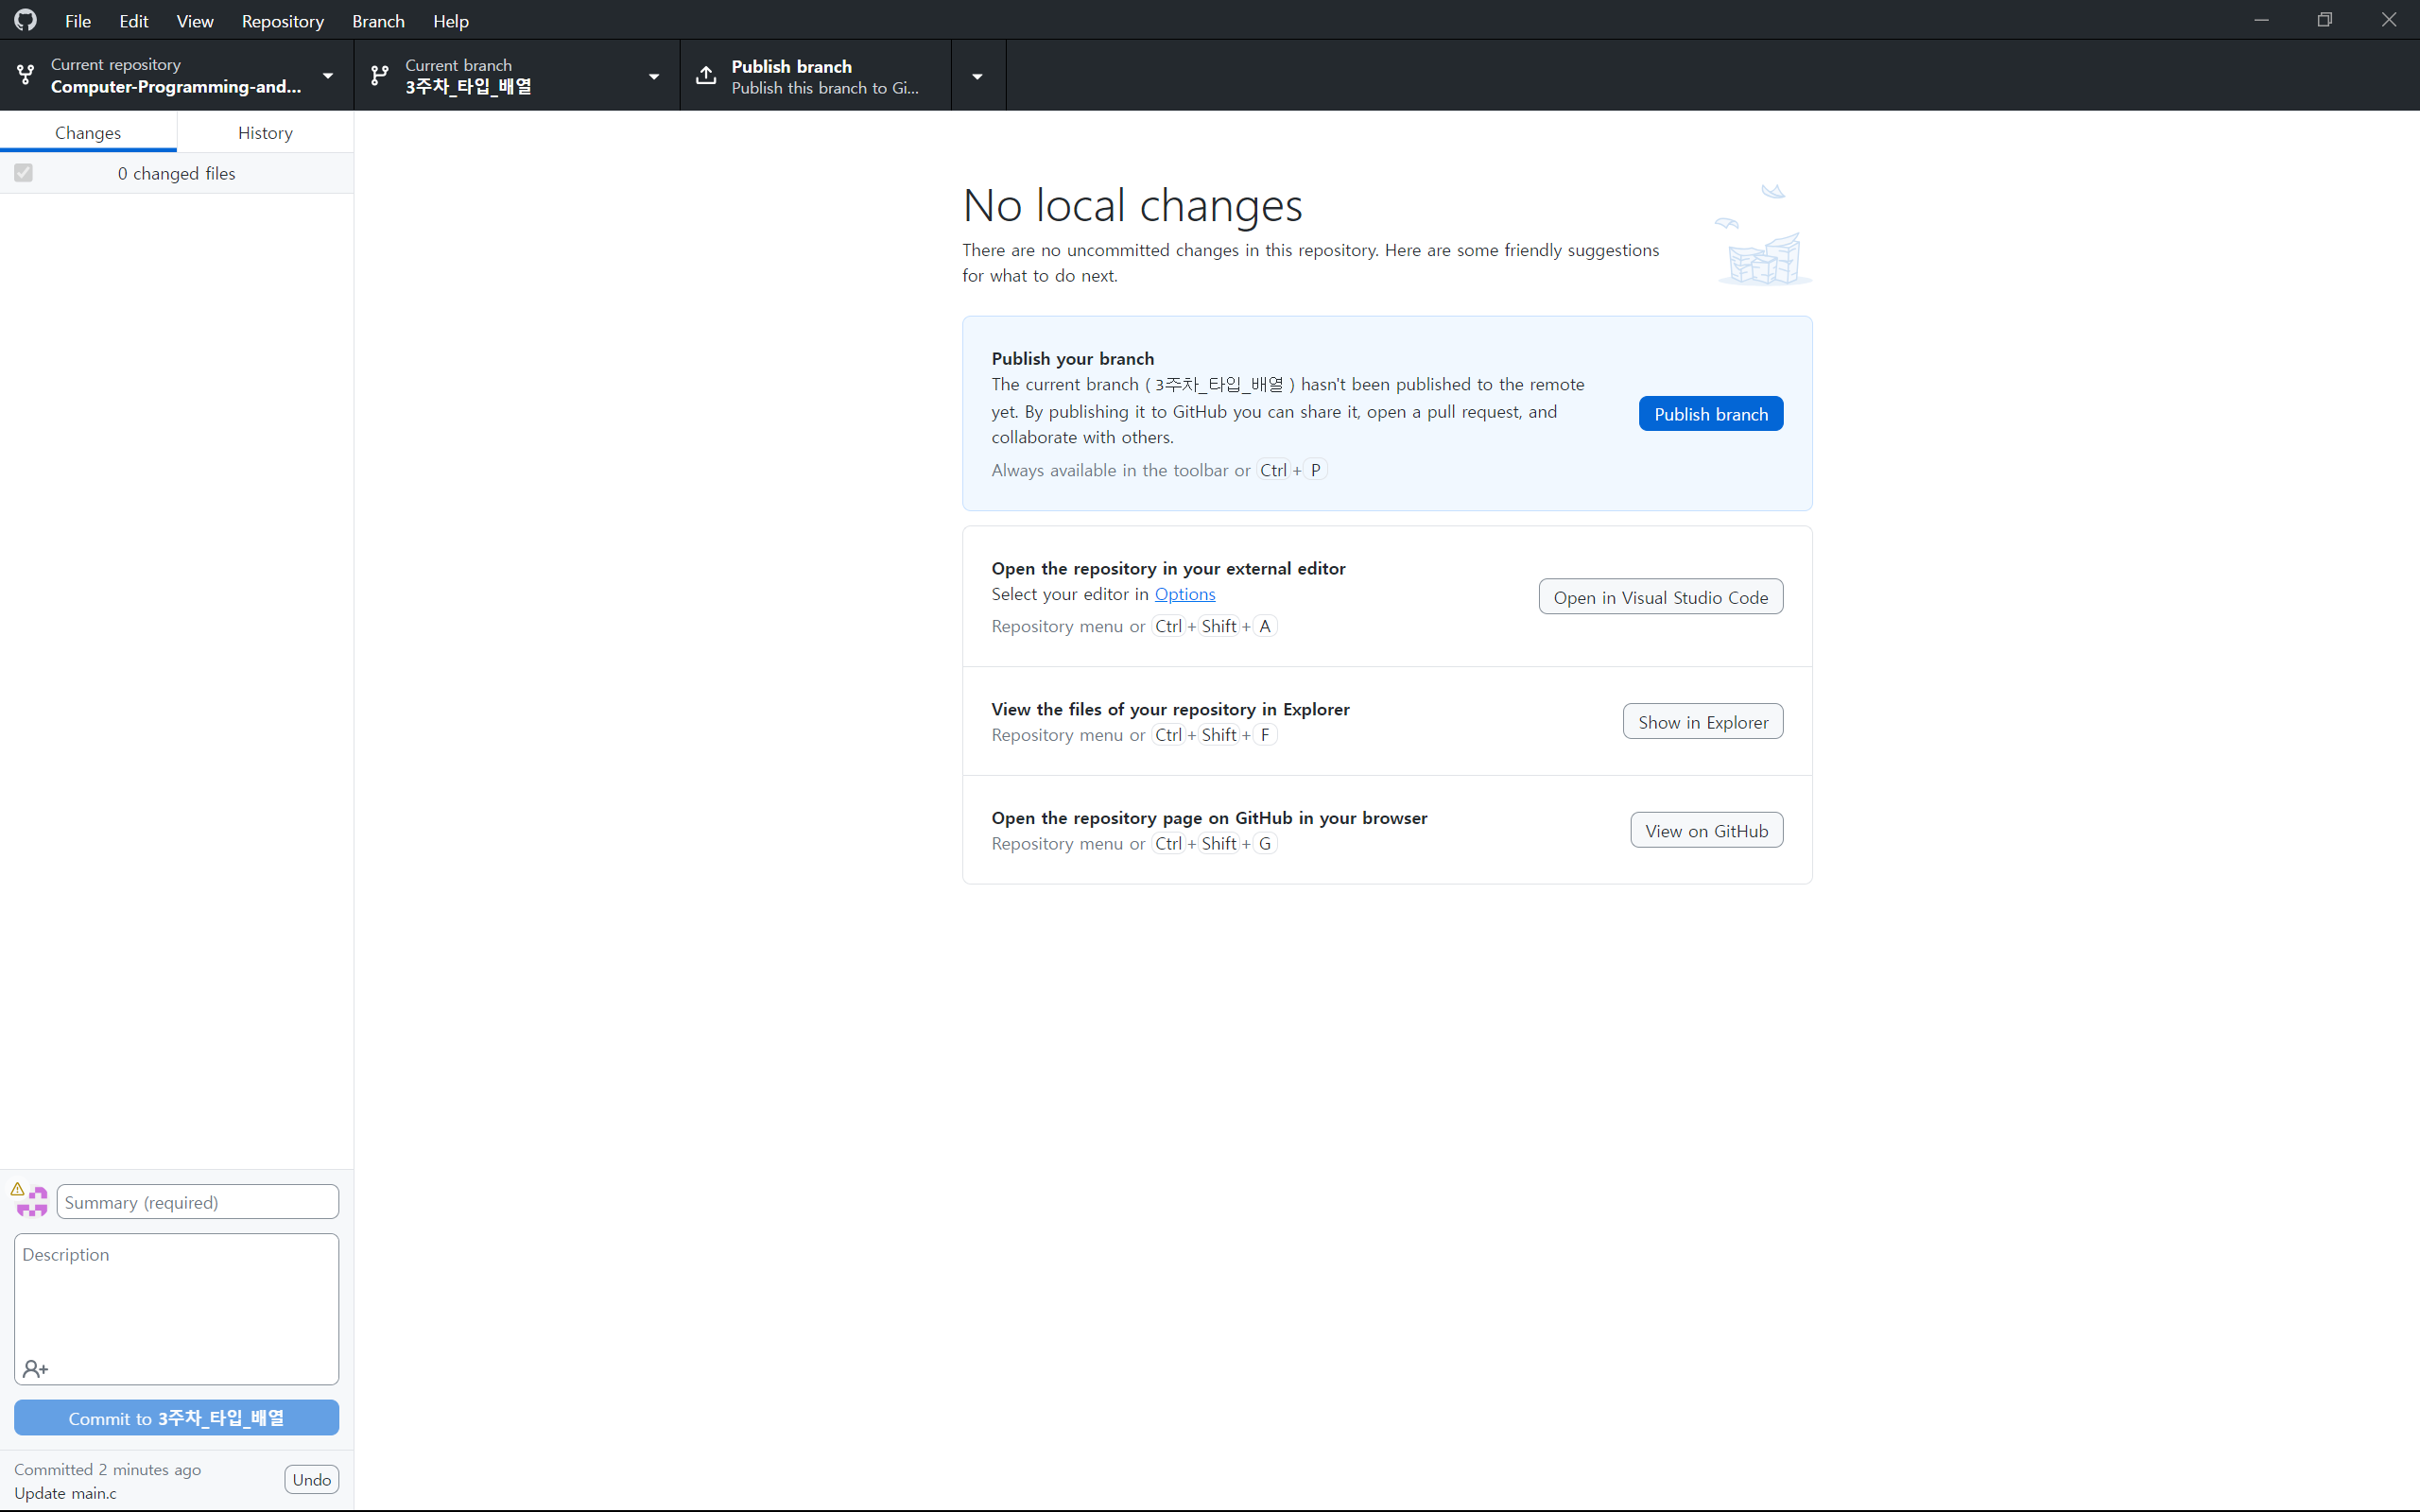
Publish branch 클릭

Slide 35

인터넷 브라우저 창으로 이동

Slide 36

새로고침 버튼 클릭

Slide 37
브랜치 클릭

Slide 38
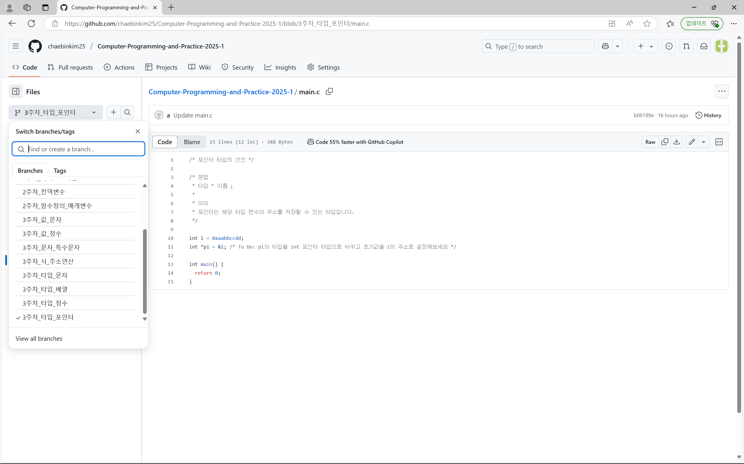
새로 만든 브랜치 클릭

Slide 39
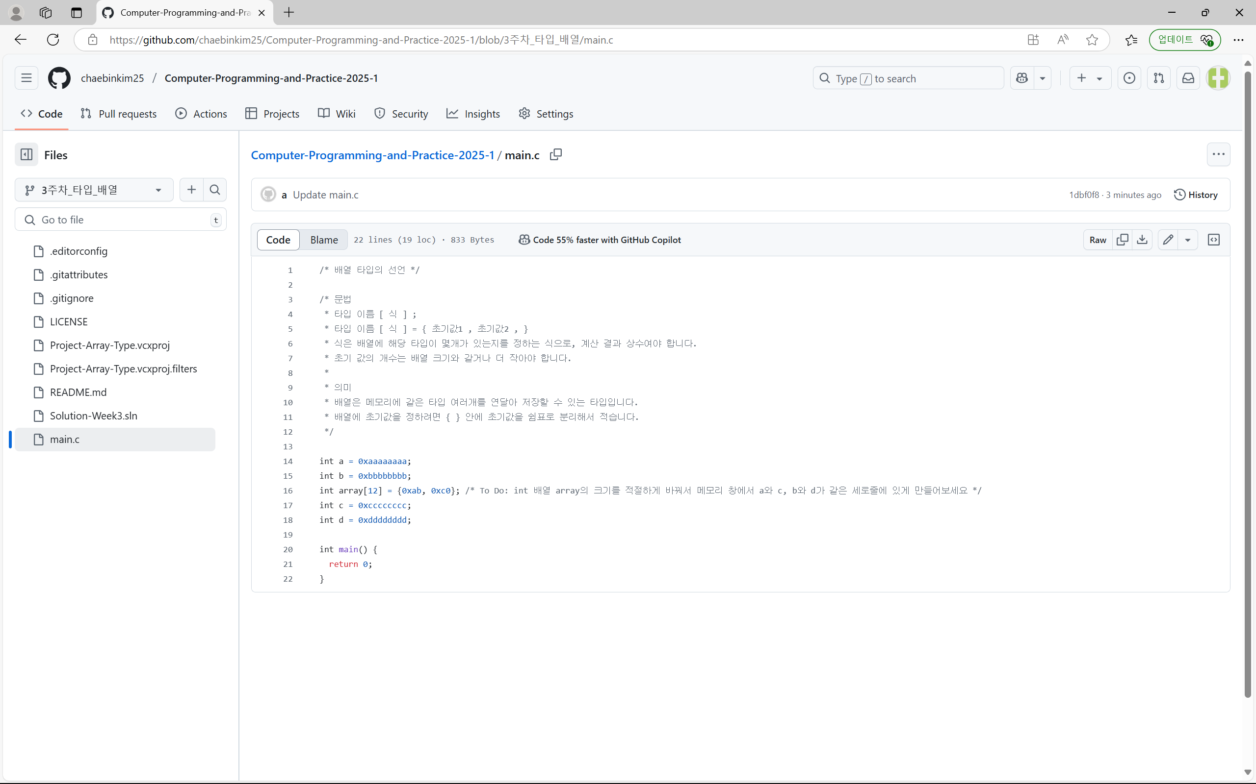
변경내용 확인

